Slide 1

Traducido del inglés al español - www.onlinedoctranslator.com
Tabla de contenido
Introducción................................................. ..............................2
Distribución de poder............................................... ......................4
Zócalos para medidores de una sola posición y de grupo ...................... 9
Combos.de.medidor................................................... .........................27
Clasificación.de.dispositivos.de.protección.contra.sobrecorrientes.......................38
Medición Uni-Pak.................................................. ........................4
Medición.modular.de.Power.Mod................................................. .....45
Revisar.Respuestas. .................................................... ....................58
Examen final............................................... ..........................60

Slide 2
Introducción
Bienvenido.a.otro.curso.de.la.serie.STEP,.Siemens. Ttécnicomieducación PAGSprograma,.diseñado.para.preparar.nuestros. distribuidores.para.vender.los.productos.de.Siemens.Industry,.Inc..más. efectivamente..Este.curso.cubre.Conceptos básicos del equipo de montaje de medidores.
Al.finalizar.la.Conceptos básicos del equipo de montaje de medidores. usted será capaz de:
. Identifique.los.sistemas.de.suministro.de.energía.más.comunes.usados.en. aplicaciones.residenciales.y.comerciales
.
.
.
.
.
.
.
.
.
Enumere.y.describa.los.componentes.principales.de.un.zócalo.del.medidor.de.una.posici Describir.la.ventaja.de.un.diseño.de.zócalo.de.medidor.de.cable.lateral. para.una.aplicación.de.alimentación.subterránea Explique.por.que.a.veces.es.necesario.un.bypass.y.enumere.los. tipos.de.derivaciones.disponibles.para.usar.con.tomas.de.medidor.
Describir.características.importantes.de.los.dispositivos.residenciales.de. y.tomas.de.medidores.comerciales Describir.las.configuraciones.disponibles.para.los.grupos.de.Siemens. tomas.de.medidor.
Explique.la.diferencia.entre.un.medidor.con.clasificación.de.transformador. toma.y.una.toma.del.medidor.aK-Base Explique.la.diferencia.entre.un.medidor.principal.y.un.medidor. centro.de.carga.combinación
Explique.qué.significa.el.término.EUSERC.Explique.la.diferencia.entre.un.valor.d y.un.valor.de.interrupción.para.una.protección.sobre.corriente.
dispositivo
. Explique.la.diferencia.entre.el.método.de.calificación.completa.y.
.
el.método.de.clasificación.en.serie.para.los.dispositivos.de.protección.sobre.corrient
Describa.las.diferencias.clave.entre.los.dispositivos.estándar. Diseño.de.medición.Uni-Pak.y.Siemens.exclusivo.Sin anillo. Medición.Uni- Pak.con.derivación.de.palanca,.
. Describir.cómo.las.características.de.Siemens.Power.Mod.modular. medición.simplificar.instalación
. Enumere.los.tipos.de.módulos.disponibles.para.Siemens. Medición.modular.de.Power.Mod.y.describir.la.principal. usar.para.cada.tipo.de.módulo
2

Slide 3
Este.conocimiento.lo.ayudará.a.comprender.mejor.a.los.clientes. aplicaciones..Además,.podrá.describir.productos. a.los.clientes.y.determinar.diferencias.importantes.entre. productos..Usted.debe.completar.Fundamentos de la Electricidad.antes de. intentando. Conceptos básicos del equipo de montaje de medidores..Un. comprensión.de.muchos.de.los.conceptos.cubiertos.en.Fundamentos de la Electricidad
.se requiere para.Conceptos básicos del equipo de montaje de medidores.
Después.de.haber.completado.este.curso,.si.desea.determinar. cómo.bien.ha.retenido.la.información.cubierta,.puede. completar.un.examen.final.en.línea.como.se.describirá.más adelante.en.este.curso..Si. usted.aprueba.el.examen,.se.dará.la.oportunidad.de.imprimir.un. certificado.de.finalización.de.su.computadora.
Siemens.es.una.marca.comercial.de.Siemens.AG..Nombres.de.productos. mencionados.pueden.ser.marcas.comerciales.o.marcas.comerciales.registradas.de.sus. respectivas.empresas..Las.especificaciones.están.sujetas.a.cambios. sin.aviso.
Código Eléctrico Nacional®.y.Comité ejecutivo nacional®.son.marcas.registradas. de.la.Asociación.Nacional.de.Protección.contra.Incendios®,.Quincy,.MA.02 69..
NEMA®es.una.marca.comercial.registrada.y.una.marca.de.servicio.de.la. Asociación.Nacional.de.Fabricantes.de.Electricidad,.Rosslyn,.VA. 22209.
Underwriters.Laboratories.Inc.®.y.UL®.están.registrados. marcas comerciales.de.Underwriters.Laboratories.Inc.,.Northbrook,.IL.
60062-2096.
Las demás.marcas.son.propiedad.de.sus.respectivos.titulares.
3

Slide 4
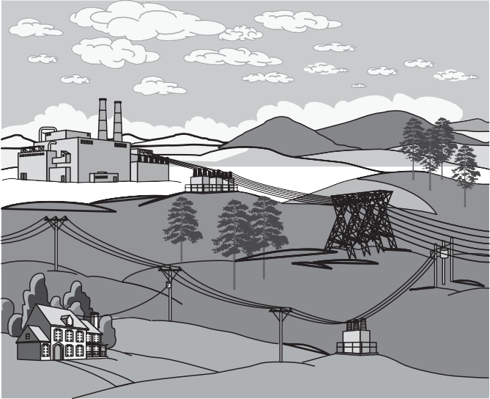
Distribución de poder
Energía,.generada.en.una.planta.de.energía.y.aumentada.a.un.alto. el.voltaje.de.transmisión,.es.llevado.a.una.subestación.local..Aquí,.es. reducido.a.un.voltaje.de.distribución.más.bajo..Cuando.alcanza. su.destino.final.en.un.cliente.residencial,.es.escalonada. hasta.240.voltios..Solo.la.energía.monofásica.se.utiliza.en.un.sistema.típico. aplicación.residencial.
Fuente de alimentación.
El.sistema.de.suministro.más.común.usado.en.los.sistemas.residenciales.de.EE.UU. aplicaciones.hoy.es.un.sistema de suministro monofásico de tres hilos
..En.este.sistema,.el.voltaje.entre.cualquier.cable.con corriente. y.neutro.es. 20.voltios.y.el.voltaje.entre.los.dos.calientes. cables.es.de.240.voltios..El. El suministro de 20 voltios se usa para tomacorrientes de uso general y para iluminación. El suministro de 240 voltios se usa para iluminación. calefacción, refrigeración, cocina y otras cargas de alta demanda.
Transformador reductor
Tensión de distribución
Alambre caliente
120 voltios
Neutral
240 voltios
120 voltios
Alambre caliente
4

Slide 5
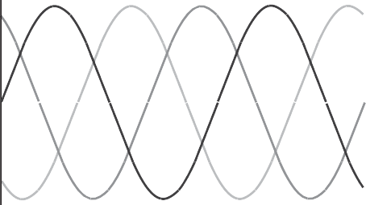
Voltaje trifásico.
Aunque.la.energía.monofásica.es.necesaria.para.la.mayoría.de.los.residenciales. aplicaciones,.tres fases.la.energía.se.utiliza.en.muchos.otros. aplicaciones..En.un.sistema.trifásico,.el.generador.produce. tres.tensiones..Cada.fase.de.tensión.sube.y.cae.al.mismo. frecuencia. (60.Hz.en.los.EE.UU.,.50.Hz.en.muchos.otros.países);. sin embargo,.las.fases.están.compensadas.entre.sí.por. 20°.
+ Fase A Fase B Fase C
0
-
Transformadores Trifásicos.
Los.transformadores.utilizados.con.alimentación.trifásica.requieren.tres. bobinas.interconectadas.tanto.en.el.primario.como.en.el.secundario..
Estos.transformadores.pueden.conectarse.en.estrella.o.a.delta. configuración..El.tipo.de.transformador.y.la.tensión.real. dependen.de.los.requisitos.de.la.compañía.de.energía.y.los. necesidades.del.cliente.
.
La.siguiente.ilustración.muestra.el.secundario.de.un.transformador.conectado.en.est transformador..Estos.son.solo.ejemplos.de.posibles.distribuciones. configuraciones,.los.voltajes.específicos.y.las.configuraciones.varían. ampliamente.dependiendo.de.los.requisitos.de.la.aplicación.
A
Y
Delta
480 voltios
480 voltios
A
120 voltios
240 voltios
norte
B
norte
277 voltios
277 voltios
480 voltios
120 voltios
C
B
C
240 voltios
277 voltios
208 voltios
240 voltios
A - B 480 voltios B - C 480 voltios C-A 480 voltios
UN 277 voltios B - N 277 voltios C - N 277 voltios
A - B 240 voltios B - C 240 voltios C-A 240 voltios
UN 120 voltios B - N 208 voltios C - N 120 voltios
5

Slide 6
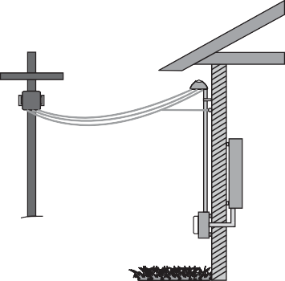
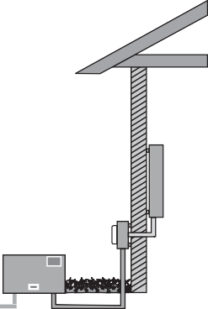
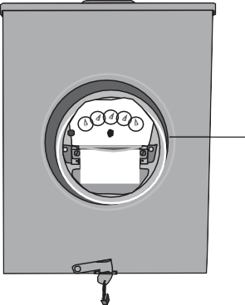
La energía,.comprada.a.una.compañía.de.servicios,.entra.a.la.casa. a través.de.un.dispositivo.de.medición.y.se.conecta.a.un.centro.de.carga..Este. es el.entrada de servicio..El.servicio.puede.proveerse.de.una.superficie. transformador.de.utilidad.o.de.un.servicio.lateral.corrido.subterráneo..
Transformador
Centro de carga
Centro de carga
Metro
Metro
Transformador
Servicio de gastos generales
Servicio Lateral
Medidor de vatios-hora.
La mayoría.de.nosotros.estamos.familiarizados.con.la.medidor de vatios-hora.situado.
fuera.de.nuestras.casas..El.medidor.de.vatios-hora.generalmente.se.proporciona. por.la.compañía.de.energía.y.se.utiliza.para.determinar.cuánto. se.ha.consumido.electricidad.para.facturación..
9 0 1 ⁹ ⁰ ¹ 0 1
8 ² ⁸ ² 8 ⁹ ²
⁹ ⁰ ¹ ⁷ 3 ⁷ 4 ³ ⁷ 3 ⁹ ⁰ ¹
8 ² 6 5 4 ^{sesenta y cinco} 6 5 4 8 ²
7 3 7 3
6 5 4 KWHR 6 5 4
Medidor de vatios-hora
Los medidores de vatios-hora que se usan en la mayoría de las aplicaciones residenciales son diseñados.para.uso.con.energía.monofásica,.pero.los.medidores.usados.en. muchas.aplicaciones.comerciales.a menudo.están.diseñadas.para.usarse.con. potencia.trifásica..
Las.aplicaciones.residenciales.con.frecuencia.utilizan.un.medidor.de.vatios-hora. como.autónomo (SC)..Los.medidores.SC.están.conectados.directamente.a. la.fuente.de.alimentación.y.la.carga..los.medidores.de.vatios-hora.designados.como. clasificado por transformador (TR).usar.transformadores de corriente (TC).y. transformadores.de.voltaje.(también.llamados.transformadores de potencial o PT
).para.reducir.la.energía.aplicada.al.medidor..Los.medidores.TR.son. común.en.aplicaciones.comerciales.debido.a.la.mayor.carga. corriente.requerida.para.estas.aplicaciones.
6

Slide 7
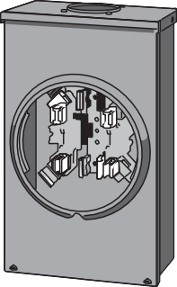
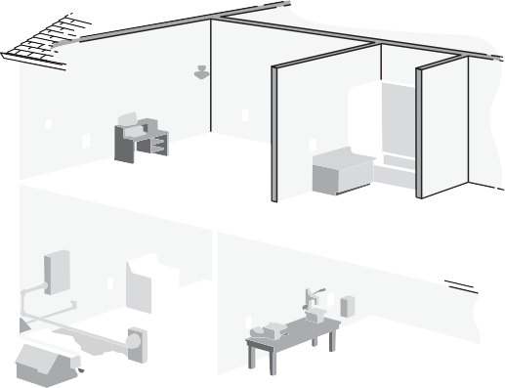
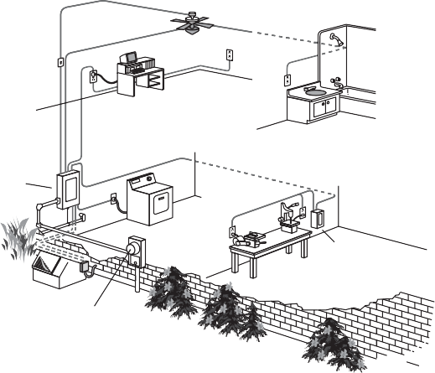
Zócalos de medidor
Cada.medidor.de.vatios-hora.requiere.un.enchufe.para.medir.de.forma.segura.y. conectarlo.de.forma.segura.al.servicio.eléctrico..Porque.el.medidor. los.diseños.y.los.requisitos.de.utilidad.varían,.Siemens.ofrece.una.variedad. de.posición.única.y.posición.múltiple.tomas de medidor.
Zócalos de medidor de posición única.se.utilizan.para.unifamiliares. hogares.y.en.algunas.aplicaciones.comerciales..Múltiples posiciones. tomas.de.medidor,.también.llamadas.enchufes de pandillas
,.se.utilizan.en.multifamiliares.y.otras.aplicaciones.comerciales.que.requieren.de.dos.a.seis medidores..Requisitos.para.tomas.de.medidor.con.voltaje.máximo. valores
nominales de 600 voltios o menos y valores nominales de corriente continua. de.320.amperios.o.menos.por.enchufe.están.cubiertos.por.Estándar C12.7 del Instituto Nacional Estadounidense de Estándares (ANSI) y estándar 414 de UL.
Desde.el.medidor.de.vatios-hora,.la.potencia.entrante.luego.va.a. un.centro.de.carga.que.proporciona.control.de.circuito.y.sobrecorriente. protección..La.energía.se.distribuye.desde.el.centro.de.carga.a. varios.circuitos.derivados.para.iluminación,.electrodomésticos.y.sistemas.eléctricos. puntos de venta..
Centro de carga
Adicional
Centro de carga
Medidor de vatios-hora
en enchufe de medidor
7

Slide 8









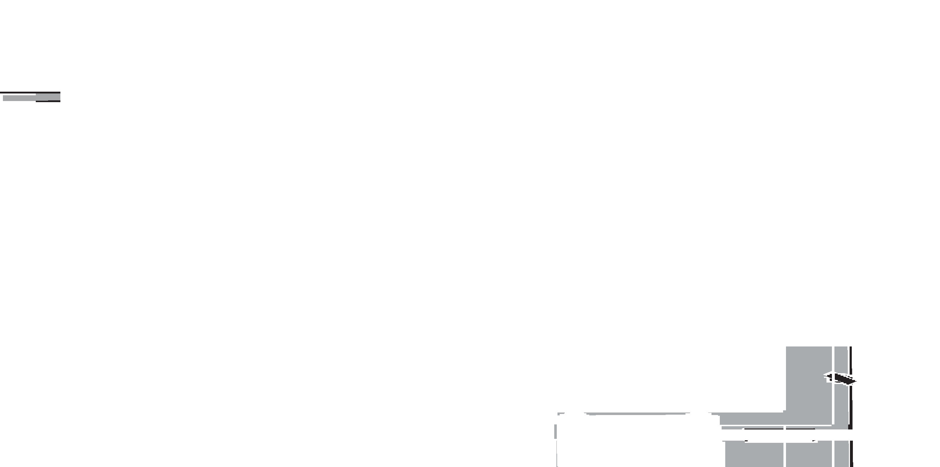













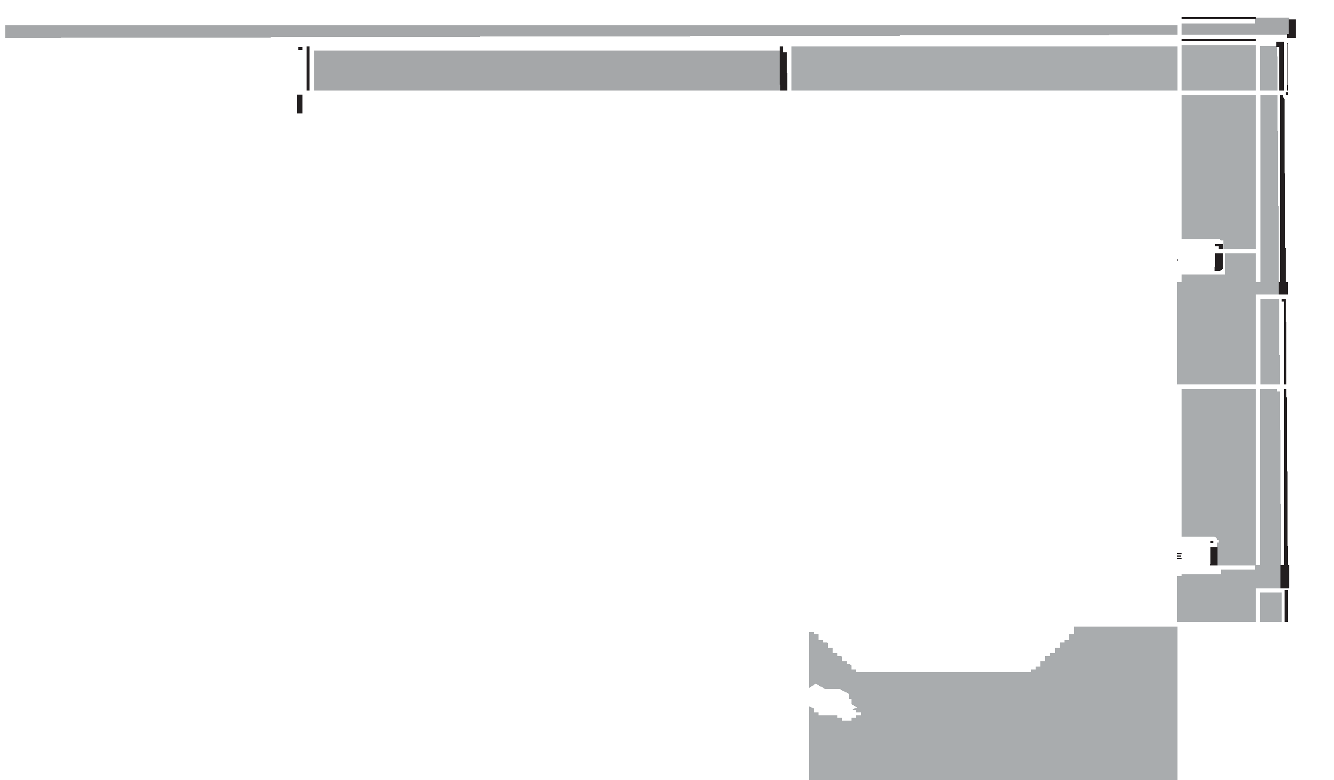

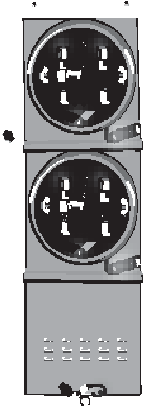




























Slide 9
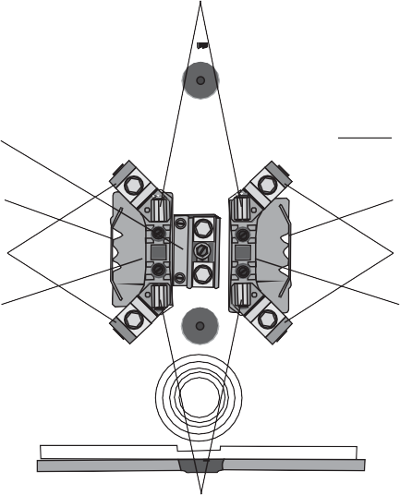




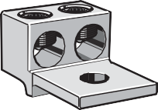
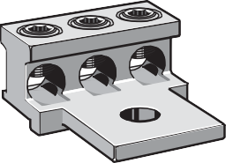
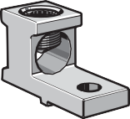
Zócalos medidores de una sola posición y de grupo
Un.enchufe.básico.del.medidor.tiene.cinco.componentes:.la.caja,.las.agarraderas,. conexiones.neutras,.mordazas.y.bloques.aislantes..Sin embargo,.otros. a.menudo.se.agregan.componentes.para.cumplir.con.los.requisitos.de.la.aplicación.
Mandíbulas
Patio
Neutral
Recinto
Puente
Puente
Agarradera
Agarradera
Aislante
Cuadra
Aislante
Cuadra
Mandíbulas
Zócalo del medidor de cuatro mordazas
Recinto.
El.recinto.es.simplemente.la.caja.y.la.tapa,.que.están.hechas. de.acero.galvanizado.o.aluminio..Las.cajas.de.acero.están.pintadas,. pero.las.cajas.de.aluminio.pueden.estar.pintadas.o.sin.pintar..La. la.caja.protege.los.componentes.internos.y.limita.el.acceso.a. el.medidor.y.los.elementos.del.circuito.vivo..Todas.las.tomas.del.medidor.tienen.un. Gabinete NEMA tipo 3R.
Agarradera.
El.agarradera.conecte.el.cable.al.enchufe.del.medidor..Las.orejetas.pueden.estar. instalados.de.fábrica.o.instalados.en.el.campo.y.están.disponibles.con.simple.o. puertos.múltiples..Las.lengüetas.de.puertos.múltiples.permiten.el.uso.de.múltiples. también.disponibles..Las.orejetas.de.colocación.son.fijas.y. no.puede.cambiarse.en.el.campo.para.aceptar.otros.tamaños.de.cable.o. conductores.paralelos..
Orejeta de un solo puerto
9
Orejeta de dos puertos
Orejeta de tres puertos

Slide 10





Los terminales de espárragos aceptan orejetas o accesorios de compresión. Los usos comunes de los espárragos incluyen aplicaciones en las que el campo el.cableado.puede.ser.único.o.paralelo..Los.terminales.pueden.ser.mezclados. en.los.lados.de.la.línea.y.la.carga..Por.ejemplo,.un.zócalo.puede.tener.espárragos. en.el.lado.de.la.línea.y.argollas.de.colocación.en.el.lado.de.la.carga.
Conexiones neutras.
Todos.los.enchufes.incluyen.un.neutral conexión..El.conductor.neutro. sirve.como.camino.de.retorno.de.corriente..El.conductor.neutro. está.conectado.a.tierra.en.la.entrada.de.servicio..Este.es. se.realiza.en.una.toma.de.medidor.conectando.el.servicio. conductores.de.tierra.y.neutro.al.mismo.punto.en.la. caja.del.zócalo.del.medidor..Un.tornillo.de.conexión.en.esta.conexión. punto.asegura.la.tierra.al.interior.de.la.toma.del.medidor. envolvente..Tenga.en.mente.que.los.conductores.neutros.no.son. conectado.a.tierra.en.cualquier.punto.aguas abajo.del.servicio. Entrada.
Hay.tres.tipos.de.conexión.neutral.en.la.toma.del.medidor. configuraciones
. Dos.neutros.de.conexión,.también.llamados.doble.o.dúplex. neutrales,.tener.una.conexión.para.el.conductor.de.entrada. y.una.conexión.para.el.conductor.de.salida.
. Tres.puntos.de.conexión,.también.llamados.neutrales tríplex
,.tener. una.conexión.de.entrada.y.una.salida.para.neutro. conductores.y.una.conexión.para.tierra.
. Cuatro.puntos.de.conexión,.también.llamados.neutrales cuádruples,. tener.una.conexión.entrante.y.una.saliente.para. conductores.neutros.y.uno.de.entrada.y.uno.de.salida. conexión.para.conductores.de.tierra.
3 1
4 2
Neutro cuádruple
0

Slide 11
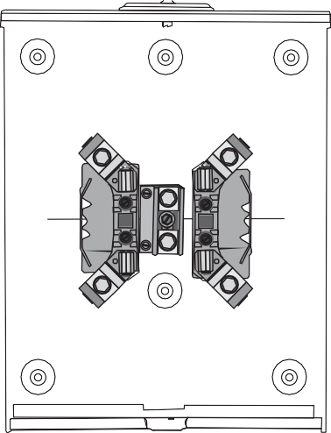
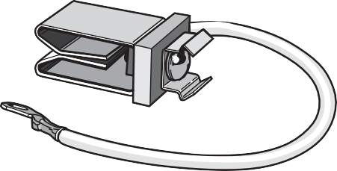
Mandíbulas.
Mandíbulas.son.conexiones.que.aceptan.las.cuchillas.del.medidor.de.servicios. y.establecer.conexiones.eléctricas.seguras.entre.el.medidor. y.la.toma.del.medidor..El.número.de.mordazas.está.directamente.relacionado.con. el.número.de.fases..Algunas.mordazas.tienen.muelles.para.aumentar.la. cantidad.de.presión.en.las.cuchillas.del.medidor.
UNA.toma de cuatro mordazas.está.diseñado.para.una.aplicación.monofásica. y.tiene.una.conexión.del.lado.de.línea.y.una.conexión.del.lado.de.carga.para.cada. de.los.dos.alambres.vivos..Después.de.la.línea,.carga,.neutral,.y.tierra. están.instalados,.el.medidor.puede.enchufarse..
Orejetas del lado de la línea
Orejetas del lado de la carga
Zócalo del medidor de cuatro mordazas
El.medidor.de.vatios-hora.usado.en.esta.aplicación.tiene.cuatro.cuchillas. que.enchufan.en.las.mandíbulas.del.zócalo.del.medidor..Una vez.instalado,.el. el.medidor.completa.el.circuito.proporcionando.un.camino.para.la.corriente. la.línea.a.la.carga.
UNA.enchufe de cinco mordazas.es.similar.a.un.llave.de.cuatro mordazas,.pero.también.tiene.
una.conexión.neutral.para.el.medidor..La.quinta.mordaza.puede.instalarse.en.la.fábrica.o.instal
Accesorio de quinta mandíbula
Landis.&.Gyr.ofrece.un.zócalo.especial.de.cinco mordazas.para.trifásicos,. aplicaciones.de.tres.hilos.con.el.quinto.terminal.en.el.punto.de.las.seis. posición.

Slide 12
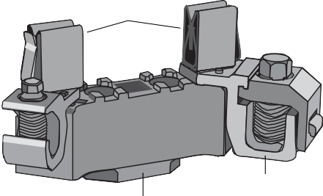
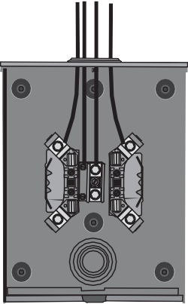
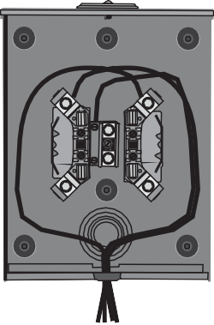
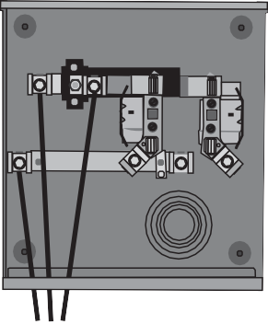
UNA.enchufe de siete mordazas.se.utiliza.para.aplicaciones.trifásicas.donde. hay.una.conexión.de.línea.y.una.conexión.de.carga.para.cada. conexión.de.fase.y.neutro.para.el.medidor..También.debe.ser. señaló.que.el.número.de.fases.no.es.el.número.de.cables.
Bloques aislantes.
Un.bloque aislante
.asegura.las.orejetas,.las.mandíbulas.y.los.buses.a.la. recinto.
Mandíbulas
Base
Arrastrar
Conductores de servicio.
UNA.entrada de servicio.es.el.lugar.donde.el.servicio.eléctrico. conductores.entran.en.un.edificio..conductores de servicio.puede entrar. desde.arriba,.entrando.en.el.enchufe.en.la.parte.superior,.o.desde. bajo tierra,.entrando.en.el.socket.en.la.parte.inferior..Sockets. diseñados.para.el.servicio.subterráneo.generalmente.son.más.anchos.para. proporcionar.espacio.para.que.los.conductores.enrollen.alrededor.del.bloque.para. los.conectores.superiores.
Los enchufes combinados.aéreo-subterráneos.están.diseñados.para. usar.con.cualquiera.servicio..Una.placa.de.cubierta.para.las.aberturas.en.la.parte.superior.de. el.enchufe.es.necesario.en.las.aplicaciones.de.alimentación.subterránea.
Algunas.tomas.de.medidor.tienen.diseño de alambre lateral.con un. enchufe.desplazado.para.proporcionar.más.espacio.para.doblar.el.alambre.para.más.fácil. cableado.subterráneo.
Gastos generales (OH)
Conductores de servicio
Subterráneo (U.G.)
Conductores de servicio
Zócalo descentrado de cable lateral (SW)
Conductores de servicio
2

Slide 13
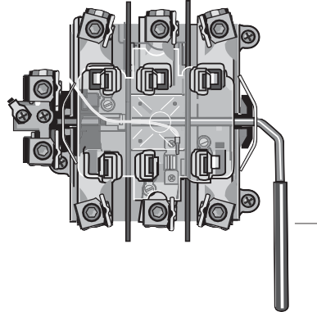
.
Cuando.está.en.funcionamiento,.la.corriente.eléctrica.fluye.desde.el.servicio. (lado de línea).conductores.a través.del.medidor.al.lado.de.carga. conductores.y.luego.al.centro.de.carga.o.panel.para. distribución.a.las.cargas.de.sucursales.
Metro
Espada
Espada
Lado de línea
Conductor
Arrastrar
Mandíbula
Mandíbula
Arrastrar
Lado de carga
Conductor
Base
desvía.
Porque.un.medidor.autónomo.completa.el.circuito.entre. la.empresa.y.el.cliente,.para.cambiar.el.medidor,. el.circuito.debe.estar.roto..Esto.a menudo.no.aceptable.y. puede.ser.un.peligro.para.la.seguridad.del.personal.de.los.servicios..Por lo tanto,.algunos. las.tomas.del.medidor.tienen.un.derivación.que,.cuando.se.comprometen,.proporcionan. un.camino.para.el.flujo.de.corriente.sin.medir.cuando.se.hala.del.medidor. fuera..Los.tipos.comunes.de.bypasses.incluyen:.bypasses.de.palanca,.bocina. puentes,.puente.de.bloque.de.prueba.y.puente.de.émbolo..El.tipo. de.bypass.usado.depende.de.los.requisitos.del.servicio.eléctrico..
Bypass de palanca.
Landis.&.Gyr.inventó.la.toma de derivación de palanca..Lo básico. el.diseño.de.esta.derivación.no.ha.cambiado.desde.su.diseño.original. inicio,.haciendo.de.este.un.diseño.sólido,.probado.con.el.tiempo.. bypass.tiene.una.palanca.manual.que.controla.un.enlace.de.bypass. que.corre.entre.las.mandíbulas.del.enchufe.del.medidor..
Con un.derivación de palanca de mordaza de sujeción,.la.palanca.aplica.presión. a.las.mordazas.que.agarran.los.terminales.del.medidor..Con.un.derivación de palanca sin sujeción,.la.palanca.no.tiene.efecto.sobre.la.presión. las.mandíbulas.puestas.en.el.medidor..
.
Palanca
Bypass de palanca de mordaza de sujeción
3

Slide 14



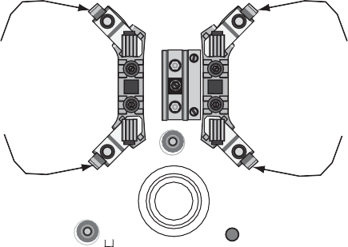


Las empresas de servicios públicos generalmente prefieren la derivación de la palanca de la mordaza
de sujeción porque el.medidor.no.puede.ser.tirado.o.instalado.a menos.que.la.derivación.esté. activado..Cuando.el.bypass.no.está.activado,.el.medidor.está.bloqueado. en.posición.mediante.los.conjuntos.de.mordaza.
Un.bypass.de.palanca.de.mordaza.de.sujeción.tiene.un.cilindro.de.nylon.con.un.cobre. la.correa.que.lo.pasa.a.travesar..Cuando.la.palanca.se.mueve.para.acoplar.la. derivación,.mueve.la.cinta.de.cobre.en.contacto.con.la.parte.superior. y.las.mandíbulas.inferiores..La.correa.también.fuerza.a.las.mandíbulas.abridas,.liberando. el metro.
Derivación de bocina.
Bypasses de bocina,.que.son.una.opción.instalada.de.fábrica.en. tomas.residenciales,.son.espigas.metálicas.unidas.a.cada.lengüeta. el.enchufe..Las.espigas.proporcionan.puntos.de.conexión.para. cables.de.puente..Un.enchufe.monofásico.requiere.dos.puentes.y.un. toma.trifásica.requiere.tres.puentes..
Espiga para
Aislado
Saltador
Conexiones
Espiga para
Aislado
Saltador
Conexiones
Cuando.los.puentes.están.conectados,.proporcionan.un.camino.para.la.corriente. para.fluir.directamente.desde.las.conexiones.del.lado.de.la.línea.del.enchufe.a.su. conexiones.del.lado.de.carga..Luego.el.medidor.puede.ser.extraído.del. sin.desconectar.la.carga.de.la.fuente.de.alimentación..
Siemens.también.ofrece.un.puente.aislado.para.uso.por.la. personal..El.puente.es.para.uso.temporal.y.solo.está.clasificado.para. hasta.200.amperios.
4

Slide 15




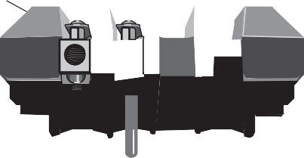
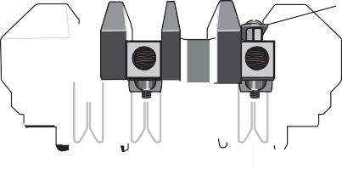
Derivación del bloque de prueba.
Con un.toma de derivación de bloque de prueba (TBB),.la.línea.y.la.carga. los conectores.están.montados.paralelos.uno.otro..Esto.proporciona. para.una.disposición.para.puentear.el.medidor.colocando.puentes.a. conectar.la.línea.y.cargar.buses..Este.tipo.de.bypass.es. utilizado.principalmente.por.los.servicios.suscritos.a.la.medición.EUSERC. estándares..EUSERC.es.el.Requisitos.del.Servicio.Utilitario.Eléctrico.
Comité..Los.requisitos.EUSERC.se.utilizan.principalmente.en.oeste. estados
Saltador Conexión Puntos
Saltador Conexión Puntos
Derivación del bloque de prueba
Derivación de émbolo.
UNA.derivación del émbolo
.tiene.un.contacto.de.puente.cargado.por.resorte. contenido.dentro.de.cada.carcasa..Este.contacto.es.alejado.de. las.partes.de.los.extremos.espaciados.de.los.soportes.de.contacto.asociados.por. un émbolo que se acopla cuando se instala un medidor de vatios-hora.
los.contactos.de.derivación.se.cierran.automáticamente,.proporcionando.un.camino.p para.fluir.desde.la.línea.a.la.carga..La.derivación.del.émbolo.es.únicamente. se.utiliza.en.los.enchufes.de.CT.
Émbolo
El contacto se mueve hacia abajo
cuando se quita el medidor
Derivación de émbolo
Cubiertas de toma de medidor.
Hay.dos.tipos.de.cubiertas.de.medidores,.anillo.y.sin anillo
..Un.medidor.tipo.anillo.tiene.una.cubierta.que.debe.instalarse.antes.del.medidor. se.puede.instalar..Esto.significa.que.la.cubierta.no.tiene.que. quitar.para.quitar.el.medidor..Un.anillo.de.sellado.de.metal.asegura. la.cubierta.y.el.medidor.a.la.toma..Un.sello.de.la.compañía.de.energía.es. conectado.al.anillo.de.sellado.para.evitar.la.manipulación.
5

Slide 16
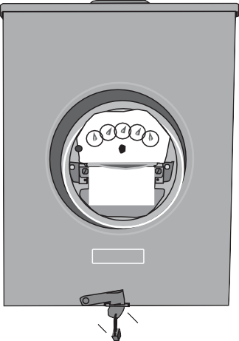
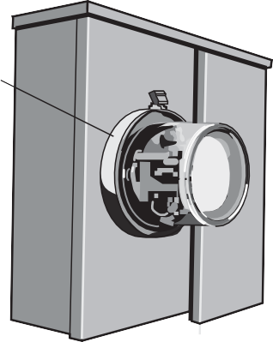
Hay.dos.tipos.de.anillos.de.sello..Un.tipo.tiene.un.broche.para. asegúrelo.en.su lugar..El.otro.tipo.se.asegura.con.un.tipo.tornillo. mecanismo..Ambos.tipos.de.anillos.están.fabricados.en.acero.inoxidable.o. aluminio.
Una.toma.del.medidor.de.tipo.sin.anillo.requiere.que.el.medidor.esté.instalado. antes.de.cerrar.la.cubierta..Después.de.cerrar.la.cubierta,.un.pestillo.y. el.mecanismo.de.cierre.mantiene.la.cubierta.en.su lugar..Una.compañía.de.energía. el.sello.está.unido.al.mecanismo.para.evitar.la.manipulación.
Anillo
9 0 1 ₈ ⁹ ⁰ ¹ ₂ 9 0 1
8 ² ₇ 8 ² ₁
⁹ ⁰ ¹ ⁷ ³ 4 ³ ⁷ ³ ⁹ ⁰
8 ² 6 5 4 ^{sesenta y cinco} 6 5 4 8 ²
⁷6 5 4 ³ KWHR ⁷6 5 4 ³
Landis y GYR
Sello de la compañía eléctrica
Pestillo y cerrojo
Zócalo del medidor con
Cubierta sin anillo
Zócalo del medidor con
Cubierta estilo anillo
Voltaje del zócalo del medidor y. Calificaciones actuales.
Los enchufes del medidor de posición única tienen una clasificación de voltaje de CA de 300.o.600.voltios.según.la.especificación.de.Underwriter's.Laboratory.(UL).
4 4..UL.4 4.también.identifica.dos.valores.de.corriente.operativa.para. enchufes.de.una.posición.para.medidores,.a.calificación de corriente continua.y. una. clasificación de corriente máxima. Ambos valores nominales están en amperios, amperios. para abreviar.
Como.su.nombre.lo.implica,.la.clasificación.de.corriente.continua.es. la.cantidad.de.corriente.que.la.toma.del.medidor.puede.manejar. continuamente.sin.daños..El.valor.máximo.de.corriente.es. la.corriente.máxima.que.puede.manejar.el.enchufe.sin.daños. por.breve.tiempo..UL.4 4.permite.la.clasificación.máxima.de.corriente.para. un.conector.de.medidor.diseñado.para.un.servicio.monofásico,.de.tres hilos. ser.no.mayor.que. 25%.de.la.calificación.de.corriente.continua.
Porque.los.enchufes.agrupados.tienen.bussing.que.deben.llevar.la.corriente. para.todos.los.sockets.en.el.ensamblaje,.UL.4 4.requiere.que. también.tener.un. clasificación de corriente continua del conjunto general en.amperios..Esta.clasificación.general.también.se.conoce.como.el.calificación de autobús de línea.
6

Slide 17
Opinión 1
. . .los.medidores.de.vatios-hora.están.conectados.directamente.a.
la.fuente.de.alimentación.y.la.carga,.pero. .metros. utilizar.transformadores.de.corriente.para.derivar.una.parte.del. corriente.para.la.medición.
2.. Un. .neutro.tiene.cuatro.puntos.de.conexión.para. conductores.neutros.y.de.tierra.
3.. Un dado.de.cuatro mordazas.está.diseñado.para.aplicaciones. . y.un.enchufe.de.siete mordazas.está.diseñado.para. . aplicaciones
4.. Un.diseño. .tiene.un.enchufe.desplazado.para.permitir.más. espacio.para.doblar.el.alambre.para.una.instalación.más.fácil.
5.. A. .se.utiliza.para.mantener.el.servicio.eléctrico. conectado.a.la.carga.cuando.se.quita.el.medidor.
7

Slide 18
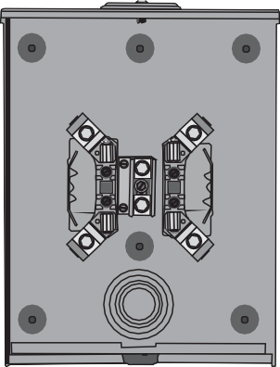









Enchufes residenciales
Landis.&.Gyr.ofrece.tanto.ringless.and.ring-style.residencial. tomas.de.medidor..Las.cajas.están.hechas.de.acero.o.aluminio. y.aceptan.concentradores.tipo.RX.(0.75”.a.2.5”)..Corriente.continua. las.clasificaciones.varían.desde. 35.a.200.amperios.
Los enchufes residenciales están disponibles solo para alimentación aérea. solo alimentación subterránea, alimentación aérea o subterránea, o alimentación.subterránea.con.un.diseño.de.alambre.lateral.
Se encuentran disponibles dados de cuatro mordazas y cinco mordazas. instalado.en.el.campo.en.la.posición.de.las.tres.o.las.nueve.horas..Una.bocina. bypass.también.está.disponible.como.una.opción.instalada.de.fábrica.
2/0.(dos.algo).de.tamaño.grande.colocación.de.orejetas.en. 35.amperios.tomas.marca. el.cableado.es.más.fácil..Están.disponibles.argollas.sobredimensionadas.de.350.kcmil. 200.amp.dispositivos.
.
Zócalo UAT1, UAT3 y UAT4.los.diseños.están.hechos.de. bloques,.lo.que.significa.que.solo.hay.cinco.partes.para.cada.residencial. dispositivo..UAT,.3,.y.4.los.diseños.tienen.un.neutral.quad.como.estándar..
Zócalo del medidor UAT4
UAS8 compensación.o.cable lateral.enchufes,.sin embargo,.tener.más.de.5. piezas.y.no.tienen.la.neutral.quad.
Zócalos de medidor de cable lateral UAS8
8

Slide 19
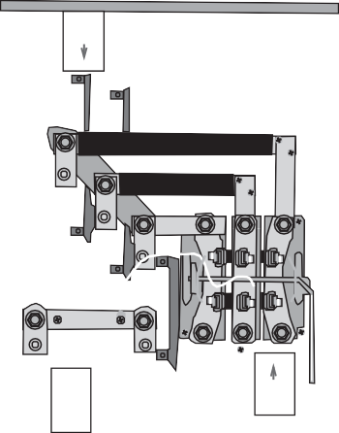

Enchufes comerciales HQ
Tomas comerciales HQ.tener.un.bypass.de.palanca.de.mordaza.de.sujeción. diseño.que.ha.sido.el.estándar.de.calidad.para.el.montaje.de.medidores. equipamiento.durante.más.de.medio.siglo.
Los enchufes HQ están disponibles en las siguientes configuraciones: solo.alimentación aérea,.solo.alimentación
subterránea,.alimentación.aérea.o.subterránea,.y.el.diseño.de.cable.lateral.que.se.muestr siguiente.ilustración.
Estas.tomas.tienen.un.voltaje.máximo.de.600.voltios. y.están.disponibles.con.200.o.320.amperios.de.corriente.continua. nominales..Sin embargo,.los.enchufes.con.clasificación.de.200.amperios.están.construidos.con.la.misma. especificaciones.como.tomas.clasificadas.de.320.amperios.
Los enchufes con capacidad nominal de 200 amperios pueden tener orejetas o espárragos.320. los enchufes con clasificación de amperaje generalmente tienen espárragos, pero algunos enchufes tienen ofrecemos orejetas de colocación preinstaladas de fábrica..Los montantes pueden.ser. 3/8”.o. / 2”.de.diámetro..Las.orejetas.de.Siemens.tienen.un. 3/32”. abertura.para.colocar.espárragos.de.3/8”.o.una.abertura.de.9/6”.para.colocar. /2”.espárragos..Eso. es.importante.asegurarse.de.que.las.orejetas.pedidas.encajen.sobre.el.espárrago. tamaños.en.la.toma.del.medidor.
Los enchufes de 200 amperios aceptan concentradores tipo RX, que se ajustan de 0,75” a 2,5”. los.tamaños.del.hub..los.sockets.de.320.amp.aceptan.hubs.tipo.HD,.que.encajan.
Hubs de 3”a.4”..HD.y.RX.hubs.son.intercambiables.con. Bujes Milbank.Una.placa.adaptadora.del.buje,.número.de.pieza.H9747-3,.es. disponible.para.adaptar.un.hub.HD.a.una.apertura.RX.
Los dados HQ están disponibles con cuatro, cinco o siete mordazas. Para 200. en.los.enchufes.con.amperaje.nominal,.se.puede.instalar.una.quinta.mandíbula.en.la. posición.en.el.campo,.pero.requiere.que.el.usuario.corra.un.cable.para. conecte.a.tierra.la.mandíbula..El.número.de.pieza.del.quinto.juego.de.terminales.es.H358 5-2.
9

Slide 20
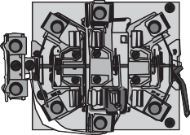

Enchufes comerciales CQ.
Tomas comerciales CQ.tener.una.palanca.de.desvío.sin.sujeción. están.disponibles.en.las.siguientes.configuraciones:. alimentación aérea únicamente, alimentación subterránea únicamente o alimentación aérea o subterránea.
LÍNEA
LÍNEA
CARGA
CARGA
Estas.tomas.tienen.un.voltaje.máximo.de.600.voltios,.un. capacidad.de.corriente.continua.de.200.amperios,.y.una.corriente.máxima. capacidad nominal de 250 amperios.. Las derivaciones tienen una capacidad nominal del 50%. pueden manejar con seguridad la misma corriente que el enchufe del medidor.
Los dados CQ están disponibles con cuatro, cinco o siete mordazas y Incluyen lengüetas de inserción. Aceptan mazas RX que se ajustan de 0,75” a 2,5”. los.tamaños.de.hub.y.son.intercambiables.con.hubs.Milbank.
El.conector.CQ.no.debe.intercambiarse.con.la.palanca.HQ. los.enchufes.de.derivación..Los.servicios.generalmente.requieren.
Zócalos de pandillas.
Tomas.multiposiciones,.también.llamadas.enchufes de pandillas,.grupo.múltiple. enchufes.y.un.sección de tracción.en.el.mismo.recinto..En.general,. Los enchufes múltiples tienen las mismas características que los enchufes de una posición. Las configuraciones disponibles incluyen: enchufes múltiples de dos posiciones a seis posiciones en un diseño horizontal y dos posiciones.o. tomas.de.grupo.de.tres.posiciones.en.un.diseño.vertical..Una.toma. puede.venir.sin.derivación,.una.derivación.de.bocina,.o.una.derivación.de.palanca. cada.zócalo.
20

Slide 21
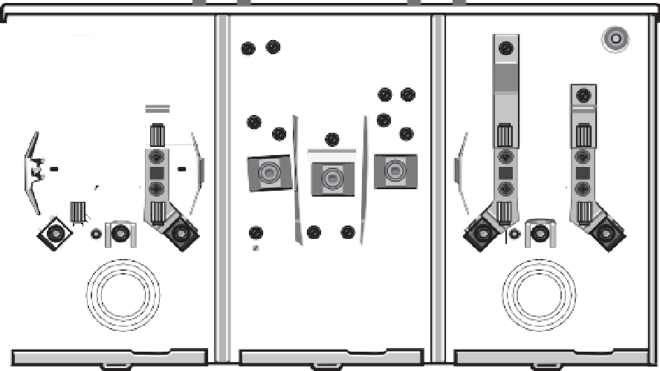













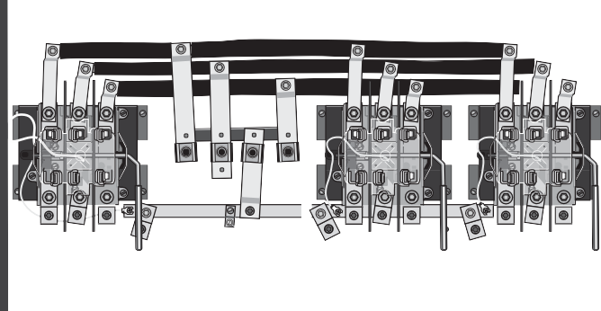






La.siguiente.ilustración.muestra.ejemplos.de.tres. configuraciones,.un.enchufe.de.grupo.de.dos.posiciones.con.un.dispositivo.de.tracción.central. sección,.un.zócalo.de.grupo.de.tres posiciones.alimentado.por.el.extremo,.y.un.zócalo.de.grupo.de.tres.posiciones.con.un.zócalo.a.l sección.y.dos.enchufes.a.la.derecha.
Grupo monofásico, de cuatro mordazas y de dos posiciones
Grupo monofásico, de cuatro mordazas y de tres posiciones
Grupo trifásico de siete mordazas y tres posiciones con derivación de palanca
Cada.posición.tiene.una.clasificación.actual.continua.de. 35.a.320. amperios.según.el.modelo..El.valor.máximo.de.corriente.es.
400.amperios.por.posición.para.tomas.de.derivación.de.palanca.y.250.amperios. por.posición.para.los.enchufes.de.derivación.de.la.bocina.
Tomas.de.grupo.con. 00.amp.clasificaciones.de.corriente.continua.por. están.disponibles.en.versiones.de.alimentación.central.o.de.alimentación.final.. Los.modelos.de.alimentación.central.están.diseñados.para.que.los.cables.puedan. desde.una.abertura.del.cubo.sobre.la.sección.de.tracción.o.desde.un.centro. orificio ciego debajo de la sección de tracción.. Una.unidad.de.alimentación.exterior. aberturas.para.los.cables.en.los.extremos.derecho.e.izquierdo.
2

Slide 22


Zócalos clasificados para transformadores
Para.aplicaciones.más.grandes,.donde.es.necesario.medir.cargas.
que.tienen.una.corriente.continua.superior.a.los.320.amperios.y/o.cuando. el.voltaje.aplicado.es.trifásico,.480.voltios,.clasificado.por.transformador. los.medidores.de.vatios-hora.se.utilizan.con.frecuencia..Estos.medidores.también.se.utilizan. en.aplicaciones.de.medición.fuera.del.pico.donde.la.empresa.controla.la. potencia.aplicada.a.un.dispositivo.como.un.calentador.de.agua.para.limitar.la.energía. consumo.durante.los.períodos.de.máxima.demanda.
Clasificación PTSTransformer.. Zócalos de medidor.
Zócalos de medidor con clasificación de transformador PTS.vienen.con.seis,.ocho,.o
3.terminales.y.están.construidos.de. calibre 6.galvanizado. acero.con.acabado.de.capa.de.polvo.de.poliéster.. Aluminio.calibre.2. está.disponible.como.opción..Tanto.las.cubiertas.sólidas.como.divididas.también.están. disponibles..El.conjunto.del.bloque.es.de.poliéster.reforzado.con.fibra.de.vidrio,. que.es.fuerte.y.arco.y.resistente.a la pista..
Los enchufes PTS tienen un voltaje nominal máximo de 600 voltios y un 20.amp.de.corriente.continua.clasificada..Vienen.equipados.con. terminales.de.tornillo.y.placa.de.presión.y.espaciado.para. múltiples.configuraciones.de.interruptores.de.prueba..Hay.un.borne.de.tierra.disponible.para. todas.las.unidades.y.una.derivación.de.émbolo.está.disponible.en.ocho-terminales.o.
Tomas.de.3-terminales.
Zócalo de medidor nominal de transformador PTS
Uso.de.medidores.de.vatios-hora.con.clasificación.de.transformador.
transformadores de corriente (TC)
.montado.interno.o.externo.al.medidor..A.CT.es.un. bobina.de.alambre.enrollado.con.precisión.a.traves.de.un.conductor. aprobado..
Transformador de corriente (TC)

Slide 23
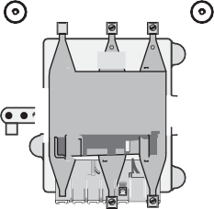

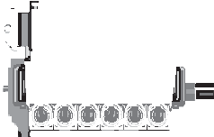


Cada.conductor.de.servicio.pasa.por.su.propio.CT.y,.cuando. se.aplica.energía,.la.corriente.de.un.conductor.de.servicio.induce.un. corriente.proporcional.en.su.CT..La.corriente.de.cada.CT.se.suministra. al.medidor.con.clasificación.del.transformador.que.mide.y.muestra.la. los.TC.que.utilizan.la.energía.a menudo.están.alojados.en.una.caja.llamada.CT. gabinete.ubicado.en.la.entrada.de.servicio..Sin embargo,.fuera.del. los.sistemas.de.medición.a.menudo.no.utilizan.un.gabinete.de.CT..
Un.problema.de.seguridad.asociado.con.los.TC.es.que.deben.permanecer. conectado.a.la.carga.cuando.se.aplica.corriente.. De lo contrario,.el. el.voltaje.inducido.a través.del.CT.aumentará.hasta.un.nivel.peligroso..
Los enchufes del medidor calificados para instrumentos con interruptores de prueba proporcionan un.método.excelente.de.cortocircuitar.los.circuitos.de.CT.así como. desconectando.las.fuentes.de.voltaje.a.las.bobinas.de.potencial.en.la. medidor..Usando.estos.interruptores.de.prueba,.los.medidores.pueden.cambiarse. de manera segura y eficiente..Los.interruptores.de.prueba.también.ofrecen.una.oportunidad. para.energizar.estatores.individuales.en.el.medidor..Esto.es.importante. al.verificar.que.una.instalación.de.medición.clasificada.para.instrumentos. se.ha.conectado.correctamente..Manijas.del.interruptor.de.prueba.codificadas.por.colores. se.pueden.pedir.para.que.coincidan.con.el.código.de.color.del.cableado.de.los.servicios..Este. mejora.simplifica.el.cableado.de.la.toma.del.medidor..
HQ-T y HQ-TS . Zócalos de medidor con clasificación de transformador
Zócalos de medidor con clasificación de transformador HQ-T y HQ-TS.están construidos.de. Acero galvanizado calibre 6 con acabado de pintura en polvo de poliéster. El aluminio calibre 2 está disponible como opción. el.conjunto.del.bloque.es.de.poliéster.reforzado.con.fibra.de.vidrio.que.es. fuerte.y.arco.y.resistente.a la pista..
HQ-13T Zócalo de medidor nominal de transformador

Slide 24
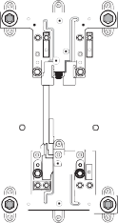
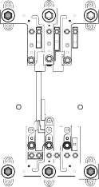







Los enchufes de los medidores HQ-T y HQ-TS tienen un máximo de 600 voltios. nominal.de.voltaje.y.un.valor.de.corriente.continua.de.80.amp.. vienen.equipados.con.terminales.de.tipo.tornillo.y.una.presión. placa..Algunos.enchufes.vienen.con.espaciado.para.múltiples.interruptores.de.prueba. configuraciones..Un.borne.de.tierra.está.disponible.
Todos.los.zócalos.están.equipados.con.una.palanca.de.mordaza.de.sujeción.con.clasificación.del.200%. derivación..Una.manija.de.derivación.extraíble.está.disponible.como.opción..
Con.la.manija.retirada,.se.puede.colocar.una.cubierta.sólida.en.la. caja.con.el.bypass.cerrado.cuando.es.necesario.quitar.la. medidor.para.reparaciones.en.el.taller.o.pruebas.
Zócalos de medidor de base K.
Escribe.Zócalos de medidor K-4, K-5 y K-7.oferta.medición de rango extendido,.que.es.la.medición.directa.de.cargas.sobre.
320.amperios.sin.transformadores.de.corriente.separados..K-Base. los enchufes están disponibles con gabinetes de acero o aluminio y en.servicio.aéreo,.servicio.subterráneo.y.enchufe.desplazado. (alambre lateral).diseños..Todos.los.zócalos.K-Base.usan.Landis.+.Gyr.atornillado,. contadores.autónomos..
Para.aplicaciones.residenciales.y.comerciales.monofásicas,.K-4. y.los.zócalos.para.medidores.K-5.están.disponibles.para.servicio.continuo.de.400.amperios (600.amperios.máximo)..Para.
aplicaciones.trifásicas,.los.sockets.tipo.K-7.proporcionan.480.amperios. servicio continuo.(600 amperios.máximo)..Las lengüetas.están.disponibles.en. Configuraciones de uno, dos y tres conductores para K-4 y K-7. enchufes..
Zócalo del medidor K-4
Zócalo de medidor K-5
Zócalo del medidor K-7

Slide 25
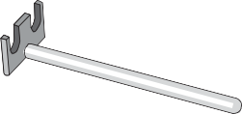
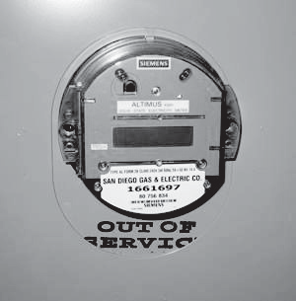
Un.bypass.generalmente.no.se.incluye.con.los.sockets.de.base.K,.pero. pueden.pedirse.por.separado.e.instalarse.en.el.campo..K-Base. las derivaciones se sujetan a los pernos antes de que el medidor se coloque. eliminado..Hay.dos.tipos.de.derivaciones.disponibles.para.K-Base. zócalos,.tipo.rastrillo.y.tipo-enlace-giratorio..El.tipo.tinta-giratorio. bypass es.el.único.bypass.que.puede.usarse.con.enchufes.K-7..
Bypass tipo rastrillo
Bypass tipo enlace giratorio
El.derivación tipo rastrillo.abrazaderas.desde.la.línea.hasta.el.bus.de.carga.y. es.capaz.de.transportar.480.amperes.continuamente..El. las.manijas.de.los.derivaciones.evitan.que.la.cubierta.de.la.caja. siendo.instalado.con.la.derivación.en.su lugar.
Los casquillos K-Base proporcionan espárragos en dos posiciones. los montantes están colocados de modo que el medidor no pueda instalarse al revés. hacia abajo..El.otro.juego.de.pernos.permite.almacenamiento.fuera.de.servicio.
La.posición.de.almacenamiento.fuera.de.servicio.para.el.medidor.de.vatios-hora. permite.que.los.servicios.públicos.guarden.el.medidor.en.el.enchufe.cuando.se.toma. fuera.de.servicio..Una.placa.deslizante.con.las.palabras.“Fuera.de.servicio”. impreso.en.él.identifica.el.estado.del.medidor..Un.medidor.de.plástico.en.blanco. la.tapa.del.orificio.también.puede.usarse.cuando.el.medidor.está.fuera.de.servicio.
FUERA DE SERVICIO
Medidor en blanco
Cubierta del agujero
Medidor en posición de servicio
Medidor en posición fuera de servicio

Slide 26
Revisión 2
. . Landis.&.Gyr.y.Siemens.residencial.meter.sockets. tienen.calificaciones.actuales.continuas.de. 35.a. . amperios
2.. Los enchufes para medidores comerciales HQ están disponibles con clasificaciones.de.corriente.continua.de.hasta. .amperios..CQ. las.tomas.de.medidores.comerciales.tienen.una.corriente.continua. clasificación.de. .amperios.
3.. Los enchufes múltiples están disponibles con hasta . posiciones.en.un.diseño.horizontal.y. .o. . posiciones.en.un.diseño.vertical.
4.. Los enchufes del medidor clasificados por transformador PTS tienen una conexión continua. capacidad.de.corriente.de. .amperios..HQ-T.y.HQ-TS. Los enchufes del medidor clasificados como transformadores tienen una conexión continua. capacidad.de.corriente.de. .amperios.
5.. Los enchufes para medidores K-4,.K-5,.y.K-7.ofrecen. ,.que. es.la.medición.directa.de.cargas.superiores.a.320.sin. transformadores.de.corriente.separados.

Slide 27

Combinaciones de medidores
Combinaciones de medidores
Siemens.combos de medidores.incluyen.dos.familias.de.productos,.medidor. combinaciones.de.red.y.centro.de.carga.del.medidor..Cada.familia.es. divididos.además.en.aprobados.por.EUSERC.y.no.por.EUSERC. productos..Todos.los.productos.están.listados.UL.como.adecuados.para.su.uso.como. equipos.de.entrada.de.servicio.y.tienen.previsiones.de.bloqueo..
Clasificaciones.de.corriente.continua.para.las.cuatro.categorías.de.Siemens. metros.combos.rango.desde. 00.a.400.amperios,.excepto.para.medidor. combinaciones.de.centros.de.carga.que.van.desde. 25.a.400.amperios..
Medidor Principal
Medidor EUSERC principal
Centro de carga del medidor
Combinación
EUSERC
Centro de carga del medidor
Combinación
EUSERC
Comité de Requisitos de Servicio de Utilidad de Equipo (EUSERC)
.es.una.organización.de.aproximadamente.80.servicios.en. 2. estados.occidentales..Una.de.las.funciones.de.EUSERC.es.especificar. requisitos.de.fabricación.e.instalación.para.la.medición.y. equipo.de.servicio..Las.empresas.de.servicios.dictan.cuándo.EUSERC. se.debe.utilizar.equipo.conforme,.pero.el.equipo.EUSERC. también.puede.usarse.en.áreas.donde.no.lo.requiere.el.servicio.

Slide 28
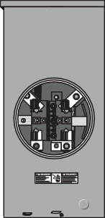


Medidor de red.
UNA.medidor principal
.es.una.toma.de.medidor.combinada.con.un.circuito.principal. interruptor.en.una.caja..Esta.disposición.es.a veces. requerido.por.las.utilidades.porque.coloca.el.interruptor.principal.externo. a.la.residencia,.facilitando.al.personal.de.servicio. desconecte.la.energía..
Interruptor del circuito principal
+ =
Zócalo del medidor
Interruptor principal
Medidor Principal
Toda.la.información.especificada.necesaria.para.seleccionar.una.toma.del.medidor. también.se.necesita.al.seleccionar.un.medidor.principal..Esto.incluye.la. clasificación de amperaje, tipo de anillo, tipo de derivación, alimentación del conductor de servicio. (subterráneos.o.aéreos),.y.número.de.mordazas..Además,.la. también.se.necesita.tipo.de.marco,.valor.de.corriente.continua.y.valor.de.interrupción.
Regla de las seis desconexiones
El.Código Eléctrico Nacional®.requiere.el.servicio.eléctrico. que.un.edificio.tenga.un.medio.de.desconexión.compuesto.de.ningún. más.de.seis.dispositivos.(interruptores.o.disyuntores)..Esto.significa. que.un.centro.de.carga.con.más.de.seis.interruptores.derivados. debe.tener.un.disyuntor.principal.a menos.que.un.disyuntor.principal. se.proporciona.por.separado..Donde.se.usa.un.medidor.principal,.un.interruptor. en.la.principal.del.medidor.puede.proporcionar.los.medios.de.desconexión.para.un. aguas abajo.del.centro.de.carga.principal-lug-solamente.y.el.centro.de.carga.es. no.limitado.a.únicamente.seis.interruptores.de.circuito.de.derivación.

Slide 29



Por.ejemplo,.el.medidor.principal.MM0404L 400RLM.se.muestra.en.la. siguiente.ilustración..Este.medidor.principal.permite.hasta.dos.circuitos. disyuntores..Cada.disyuntor.puede.funcionar.como.el.disyuntor.principal. para.equipos aguas abajo..Esto.significa.que,.si.ambos.circuitos.
los.disyuntores.están.instalados,.dos.centros.de.carga.solo.de.argollas.principales.podrían ubicarse.aguas abajo.y.cada.cada.podría.contener.más.de.seis. los.interruptores.de.circuito.de.derivación.y.todavía.cumplan.con.los.seis.disyuntores. regla.
al centro de carga principal con orejetas solamente
al centro de carga principal con orejetas solamente
Medidor de red no EUSERC.
Las redes de medida de Siemens que no son EUSERC están diseñadas para un sistema
monofásico de tres hilos. 20/240.VAC.servicio.y.tener. 00.a.400. capacidad.de.corriente.continua.de.amperios.y.una.interrupción.de.22,000.amperios. calificación..La.mayoría.cuenta.con.un.diseño.lado.a.lado;.sin embargo,.un. 00.amp. encima- debajo.del.medidor.principal.(enchufe.del.medidor.en.la.parte.superior).con.un. 0,000.amp. la.clasificación.de.interrupción.también.está.disponible..Algunos.medidores.Siemens.principales. contienen.una.cantidad.limitada.de.espacios.adicionales.para.facilitar.el.cableado. de.circuitos.exteriores.como.unidades.de.aire.acondicionado.y.spas.
Las opciones incluyen interruptores principales instalados en fábrica o en campo, dos.o.seis.circuitos,.toma.de.medidor.sin.anillo.o.con.anillo,.y. Entrada.de.servicio.aérea.o.subterránea..
Hay.disponibles.redes.de.medidores.que.no.EUSERC.Siemens. siguientes.configuraciones.
Metro
Enchufe
Principal
interruptor(es)
Zócalo del medidor
Disyuntor(es) principal(es)
Lado a lado
Más abajo
Servicio de gastos generales
Configuraciones principales del medidor no EUSERC de Siemens

Slide 30
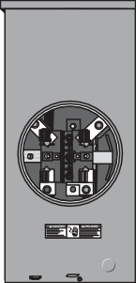


Medidor EUSERC Red.
Los medidores EUSERC de Siemens tienen las mismas características que los medidores EUSERC. otros.Siemens.meter.redes.y.están.disponibles.en.los.siguientes. configuraciones
Metro
Enchufe
Principal
interruptor(es)
 | Principal interruptor(es)
Metro Enchufe
Lado a lado
Lado a lado
400 amperios
Configuraciones principales del medidor Siemens EUSERC
La.línea.de.medidor.de.construcción.lado.a.lado.tiene. 00.a.200.amp. clasificaciones.de.corriente.continua.y.una.clasificación.de.interrupción.de.22,000.amp..
Uno al lado del otro, la red eléctrica del medidor de construcción de 400 amperios tiene una fuente de
alimentación de 320. clasificación de corriente continua de amperios (400 amperios de corriente máxima). y.una.clasificación.de.interrupción.de.22,000.amperios.
Centro de carga del medidor. combinaciones.
UNA.combinación de centro de carga del medidor.es.una.toma.de.medidor.combinada. con.un.interruptor.principal.y.un.centro.de.carga..Sin embargo,.cuando.sólo.seis.o. se.necesitan.menos.interruptores.de.circuito.de.rama,.el.Código Eléctrico Nacional
®.no.requiere.un.interruptor.principal..
+ =
Zócalo del medidor
Centro de carga
Centro de carga del medidor
Combinación
Las.combinaciones.de.centros.de.carga.del.medidor.están.ganando.popularidad. porque.tener.la.toma.del.medidor,.el.interruptor.principal.y.el.centro.de.carga. en.una.ubicación.permite.a.los.contratistas.ahorrar.mano.de.mano.y.material.

Slide 31








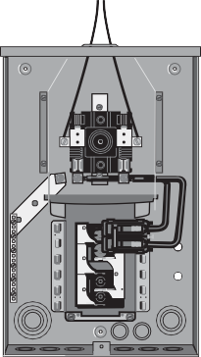

Slide 32
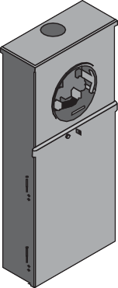


Montaje
Algunos.combos.de.centros.de.carga.de.medidores.Siemens.están.diseñados.para. montaje.en.superficie.y.otros.están.diseñados.para.montaje.empotrado..
Las.unidades.diseñadas.para.montaje.en.superficie.pueden.adaptarse.para.montaje.empotrado. montaje.con.el.uso.de.un.kit.de.rieles.a ras.
Instalado de fábrica
Rieles de montaje empotrado
Instalado en Campo
Riel de montaje empotrado
Combinación de medidores
Diseñado para
Superficie montanosa
Combinación de medidores
Diseñado para
Montaje empotrado
Montaje empotrado
Juego de rieles
Terminales de alimentación.
Algunas.combinaciones.de.centros.de.carga.de.medidores.Siemens.tienen. orejetas.en.el.extremo.opuesto.del.autobús.del.centro.de.carga.a.la.línea.principal. disyuntor..Esto.permite.que.los.cables.se.conecten.a.un.descendente. el.centro.de.carga.solo.de.la.araña.principal,.siempre.que.el.centro.de.carga.del.medidor. las.calificaciones.actuales.no.se.superan.
Terminales de alimentación

Slide 33




Capacidad del circuito.
Cada.combinación.de.centros.de.carga.del.medidor.tiene.una.capacidad.de.circuito..Para. Las.combinaciones.de.centros.de.carga.de.medidores.de.Siemens,.las.más.comunes. la.capacidad.del.circuito.es.de.ocho.espacios.de.una.pulgada.y. 6.posibles.circuitos.
Por.ejemplo,.el.centro.de.carga.del.medidor.MC08 6B 5CT. combinación.que.se.muestra.en.la.siguiente.ilustración,.proporciona.un.principal. disyuntor.y.espacio.para.circuitos.exteriores.adicionales.como. para.un.aire.acondicionado.o.una.bomba.de.pozo..Las.orejetas.de.alimentación.de.la.unidad.pu ser.utilizado.para.suministrar.energía.a.una.carga.solamente.de.terminales.principales. central.que.protege.los.circuitos.interiores.de.la.casa..
Interruptor del circuito principal
Rama
Cortacircuitos
Espacio
A la lengüeta principal solamente
Centro de carga
Cuando.una.combinación.de.centro.de.carga.del.medidor.se.usa.sin.otro. para.alimentar.toda.la.casa,.se.necesitan.más.circuitos. que.un.08 6.la.configuración.puede.proporcionar..Para.tales.aplicaciones,.
Siemens.ofrece.combinaciones.de.centros.de.carga.de.medidores.de.gran.capacidad. como.el.MC4040B 200SECW.que.se.muestra.en.la.siguiente. ilustración..Este.combo.de.medidores.tiene.un.área.de.enchufe.a.la.izquierda.y.un. interior.del.centro.de.carga.de.tamaño.completo.a.la.derecha.con.40.espacios.de.una- pulgada. para.40.circuitos.
Combo de medidores con un centro
de carga de tamaño completo

Slide 34
Carga de medidor no EUSERC. Combinaciones centrales.
Los centros de carga de medidores que no son EUSERC de Siemens están diseñados para sistemas monofásicos, de tres hilos, 20/240.VAC.servicio.y.tener. 25. a.400.amp.clasificaciones.de.corriente.continua.y.un.22,000.amp.
clasificación.de.interrupción..Todos.los.centros.de.carga.del.medidor.que.no.EUSERC.son. diseñado.para.montaje.en.superficie.
Siemens.no-EUSERC.medidor.centros.de.carga.medidor.centros.de.carga. están.disponibles.en.las.siguientes.configuraciones.
Zócalo del medidor
Metro
Enchufe
Carga
Centrar
Zócalo del medidor
Retirable
Canal de alambre
Centro de carga
Centro de carga
Más abajo Servicio Combinado
Lado a lado
Más abajo
Servicio de gastos generales
Configuraciones de centros de carga de medidores sin EUSERC de Siemens
Los centros de carga de medidores de servicio combinados por arriba y por abajo tienen un toma.del.medidor.en.la.parte.superior.y.un.centro.de.carga.en.la.parte.inferior..Pueden. aceptar.un.servicio.aéreo.o.puede.ser.alimentado.desde.subterráneos. a través.de.un.canalón.removible,.como.se.mostró.anteriormente.en.la. entrada.de.servicio..Están.disponibles.con. 50.o.200. valores nominales de corriente continua..Capacidades.del.circuito.del.centro.de.carga. van.de.ocho.a.40.circuitos.
Los centros de carga de medidores uno al lado del otro se pueden alimentar desde arriba. o.subterráneos..Están.disponibles.con. 25 a 400 amperios
capacidades.de.corriente.continua..Las.capacidades.del.circuito.del.centro.de.carga. van de ocho a 40 circuitos. Los centros de carga de medidores uno al lado del
otro de 350 y 400 amperios a veces también se denominan paneles de la casa
;.sin embargo,.estos.dispositivos.no.solo.se.utilizan. para.aplicaciones.para.viviendas.unifamiliares,.pero.también.para.apartamentos,. condominios,.clubhouses,.y.otras.aplicaciones.
Los.centros.de.carga.del.medidor.de.servicio.superior-inferior.tienen.un.medidor. toma.en.la.parte.superior.y.un.centro.de.carga.en.la.parte.inferior..Son. disponible con. Capacidades nominales de corriente continua de 50 o 200 amperios. el.centro.de.carga.tiene.ocho.circuitos..Estos.centros.de.carga.del.medidor.son. a.veces.referido.como.paneles de remolque.porque.pueden.ser. se.monta.fácilmente.en.un.poste.de.teléfono.cerca.de.un.remolque.

Slide 35
Centro de carga del medidor EUSERC. combinaciones.
Los centros de carga de medidores EUSERC de Siemens están disponibles en las siguientes configuraciones.
Metro
Enchufe
Carga
Centrar
Centro de carga
Metro Enchufe
Metro
Enchufe
Centro de carga
 | Carga Centrar
Metro Enchufe
Lado a lado entre los postes
Más abajo entre los postes
Lado a lado
Centro de carga completa
Lado a lado
400 amperios
Configuraciones del centro de carga del medidor EUSERC de Siemens
Los centros de carga del medidor, uno al lado del otro, entre los montantes, tienen rieles. para.ajustar.las.profundidades.de.montaje.semiempotrado,.pero.montado.en.superficie. productos.también.están.disponibles..Estos.centros.de.carga.de.medidores.tienen.un. toma.del.medidor.a.la.izquierda.y.un.centro.de.media.carga.a.la.derecha..Ellos. pueden.ser.alimentados.desde.aérea.o.subterránea..Están.disponibles. con. Valores nominales de corriente continua de 00 a 225 amperios. Centro de carga. las.capacidades.de.los.circuitos.van.de.seis.a.48.circuitos.
Los.centros.de.carga.del.medidor.por.arriba-debajo,.entre.los-pernos. centro.de.carga.en.la.parte.superior.y.son.alimentación.subterránea.solo..Tanto.las.versio disponible.con.valores.de.corriente.continua.de.200.o.225.amp.. las.capacidades.del.circuito.central.van.desde. 2.a.42.circuitos.
Los.productos.de.centro.de.carga.plena.lados.lados.deben.ser.superficiales. montado,.pero.ofrecen.la.mayor.cantidad.de.espacio.de.cableado..Estos. Los centros de carga de los medidores se pueden alimentar desde arriba o bajo tierra. Tienen una corriente nominal continua de 200 amperios. tiene.una.capacidad.de.40.circuitos.
Los centros de carga de medidores de construcción de 400 amperios, uno al lado del otro, tienen. una.toma.de.medidor.a.la.izquierda.y.un.centro.de.carga.completa.a.la.derecha.. Tanto.los.productos.de.alimentación.subterráneos.como.los.subterráneos. disponibles..Las.versiones.de.montaje.superficial.y.empotrado.están.disponibles..
Todas.las.versiones.tienen.una.clasificación.de.corriente.continua.de.320.amperios. (400.amperios.de.corriente.máxima)..Carga .las.capacidades.del.circuito.central.van.desde. dos.(interruptor.principal.solamente).a.42.circuitos..

Slide 36
Números de pieza combinados de medidores.
Revisar.el.sistema.de.numeración.de.piezas.combo.del.medidor.es.útil. para.comprender.cómo.seleccionar.y.pedir.correctamente.un.artículo.específico.. Como.se.muestra.en.el.siguiente.ejemplo,.MC3040B 200SECW.es. el.número.de.pieza.correcto.para.un.combo.de.medidores.con.los.siguientes. caracteristicas:
. medidor.centro.de.carga.combinación
. 30.espacios.de.una-pulgada
. 40.circuitos
. interruptor principal
. potencia.monofásica
.
.
.
.
.
200.amperios.de.corriente.continua.de.montaje.en.superficie
EUSERC.aprobado
Diseño de centro de carga ancho de alimentación aérea o subterránea
MC
30
40
B
1
200
S
mi
C
W
Amperio principal
Clasificación
F = Empotrado, S = Superficie
R = sin anillo, en blanco = tipo de anillo J = 5.ª mordaza
B = Derivación de bocina
E = Aprobado por EUSERC
D = Solo alimentación UG, C = Alimentación OH o UG L = Zócalo de derivación de palanca
W = Diseño de centro de carga ancho M = Subalimentación principal adaptable en campo H = Provisión de cubo doble
1 = 1 fase
3 = trifásico
ML o L = Orejeta principal MB o B = Interruptor principal
Circuitos (número máx. de circuitos)
Espacios (cantidad máxima de interruptores de 1”)
MM = Medidor Principal
MC = Combinación del centro de carga del medidor

Slide 37
Reseña 3
. . Siemens.ofrece.las.siguientes.cuatro.categorías.de.medidores. combos. ,. ,. ,.y. .
2.. .es.una.organización.de.servicios.públicos.en. 2. occidental. establece.que.especifica.la.fabricación.e.instalación. prácticas.para.equipos.de.medición.y.servicio.
3.. A. .es.un.enchufe.del.medidor.y.un.interruptor.principal.en.la. mismo.recinto.
4.. A. .es.una.toma.de.medidor.combinada.con.una.carga. centrar.
5.. El.Código Eléctrico Nacional®requiere.que.la.conexión.eléctrica. servicio.a.un.edificio.debe.disponer.de.un.medio.de.desconexión. compuesto.de.no.más.de.dispositivos.
6.. Algunas.combinaciones.de.centros.de.carga.de.medidores.Siemens.tienen.
.terminales.que.pueden.utilizarse.para.suministrar.energía.a.un. aguas abajo.main-lug-only.load.center.
7... Siemens.ofrece.un.centro.de.carga.del.medidor.que.no.EUSERC. combinaciones.en.las.siguientes.configuraciones:. ,.
,.y. .
8.. Siemens.ofrece.el.centro.de.carga.del.medidor.EUSERC. combinaciones.en.las.siguientes.configuraciones:. ,.
,. ,.y. .

Slide 38
Valores nominales del dispositivo de protección contra sobrecorriente
Voltaje.
Dispositivos.de.protección.contra.sobrecorrientes,.como.disyuntores. y.los.interruptores.con.fusibles,.están.clasificados.de.acuerdo.a.la.máxima. voltaje.que.pueden.manejar..El.voltaje.de.la.sobrecorriente. la.protección.debe.ser.al.menos.igual.a.la.tensión.del.circuito..La. El voltaje nominal de un dispositivo de protección contra sobrecorriente puede ser mayor. que.la.tensión.del.circuito,.pero.nunca.más.baja..
.
Algunos.interruptores.de.circuito.tienen.lo.que.se.denomina.una.“barra”. voltaje.nominal,.como. 20/240.voltios..En.estos.casos,.el.interruptor. puede.aplicarse.en.un.circuito.donde.la.tensión.nominal.entre. cualquier.conductor.y.tierra.no.excede.la.clasificación.inferior.y. la.tensión.nominal.entre.los.conductores.no.supera.la. calificación.más.alta.
Calificación de corriente continua.
Cada.disyuntor.o.interruptor.fusible.también.tiene.un.calificación de corriente continua..Para.un.interruptor.automático,.este.es.el.máximo. corriente.continua.un.interruptor.automático.está.diseñado.para.llevar.sin. disparo..Para.un.interruptor.fusible,.es.la.máxima.permanencia. corriente.que.el.fusible.está.diseñado.para.transportar.sin.abrir..El. la.calificación.actual.a.veces.se.denomina.clasificación de amperios. porque.la.unidad.de.medida.son.los.amperios,.o.más.simplemente,. amperios..
Los conductores también están clasificados según la cantidad de corriente que pueden transportar. continuamente.sin.superar.su.valor.de.temperatura..Esto.es. comúnmente.conocido.como.el.director.ampacidad..En general,. la.clasificación.en.amperios.de.un.disyuntor.o.interruptor.fusible.y.la. la.ampacidad.de.los.conductores.asociados.debe.ser.al menos.igual. a.la.suma.de.cualquier.corriente.de.carga.no.continua.más. 25%.de.los. corriente.de.carga.continua..
Clasificaciones de interrupción..
Al.seleccionar.equipos.con.protección.sobre.corriente. dispositivos,.también.es.esencial.conocer.la.corriente.de.falla.disponible.. Cada.dispositivo.de.protección.contra.sobrecorriente. máximo.nivel.de.corriente.que.puede.interrumpir..Este.es.el.dispositivo. calificación de interrupción.(IR).o.clasificación de interrupción de amperios (AIR)..
.
Al.diseñar.un.sistema.de.distribución.de.energía.eléctrica,.un. se.debe.seleccionar.un.disyuntor.principal.o.un.interruptor.con.fusible.que.pueda. interrumpir.la.mayor.corriente.de.falla.potencial.que.puede.ocurrir.en.la. aplicación.seleccionada..

Slide 39
Las.clasificaciones.de.interrupción.para.los.dispositivos.de.protección.de.circuitos. aguas abajo del dispositivo principal también deben tomarse en cuenta. consideración,.pero.estas.clasificaciones.de.interrupción.dependerán.de. el.método.de.calificación.aplicado..El.Código Eléctrico Nacional®. establece.dos.métodos.para.cumplir.con.la.interrupción.del.sistema.general. requisitos,.el.método.de.calificación.completa.y.la.calificación.en.serie. método.
Método de calificación completa.
El.método de calificación completa.requiere.la.selección.de.protección.de.circuito. dispositivos.con.clasificaciones.individuales.iguales.a.o.mayores.que.la. corriente.de.falla.disponible..Para.viviendas.unifamiliares,.la.corriente.disponible. corriente.de.falla.normalmente.no.excede. 0,000.amperios..Este. hace.que.sea.económico.utilizar.el.método.de.calificación.completa.
Para.aplicaciones.comerciales,.la.corriente.de.falla.disponible.a menudo. excede 0,000.amperes..Por.ejemplo,.cuando.la.capacidad.completa. se.utiliza.en.el.caso.de.un.edificio.con.22.000.amperios. de.corriente.de.falla.disponible.en.la.entrada.de.servicio,.cada.circuito. el.interruptor.debe.tener.una.clasificación.de.interrupción.de.al menos.22,000.
. amperios.como.se.muestra.en.el.ejemplo.siguiente.
Disyuntor principal (IR de 22 000 amperios)
Disyuntores de ramal (IR de 22 000 amperios)
Método de calificación de la serie..
El.método de calificación en serie.también.requiere.que.el.circuito.principal. dispositivo.de.protección.tienen.un.valor.de.interrupción.igual.o.superior. que.la.corriente.de.falla.disponible.del.sistema,.pero.posterior. los.dispositivos.de.protección.del.circuito.descendente.conectados.en.serie.pueden. ser.calificado.en.valores.más bajos..Por.ejemplo,.un.edificio.con.22,000. amperios.de.corriente.de.falla.disponible.podría.tener.un.interruptor.principal.en. la.entrada.de.servicio.con.una.clasificación.de.interrupción.de.22,000.amperios,. pero.los.interruptores.de.ramales.descendentes.podrían.tener.una.clasificación.menor. valor..En.este.ejemplo,.los.interruptores.automáticos.de.la.rama.descendente. tener un. Clasificación de interrupción de 0,000 amperios.
Disyuntor principal (IR de 22 000 amperios)
Disyuntores de ramal (IR de 10 000 amperios)

Slide 40




El.método.de.clasificación.en.serie.es.menos.costo.para.el.cliente. porque.permite.el.uso.de.interruptores.derivados.con.un.menor. clasificación.de.interrupción.
En.instalaciones.más.grandes,.como.apartamentos,.condominios,.y. instalaciones.comerciales,.la.corriente.de.falla.disponible.generalmente.es.mayor. que. 0,000.amperios..En.estas.situaciones.no.es.raro. para.ver.tres.o.más.combinaciones.en.serie.de.interruptores..Por.ejemplo,. la.potencia.principal.de.un.complejo.de.apartamentos.puede.tener.65.000. amperios.de.corriente.de.falla.disponible..La.desconexión.principal.debe. ser.capaz.de.interrumpir.esta.corriente.de.falla..La.principal.inquilino. Sin embargo, es posible que los disyuntores solo tengan una capacidad nominal de 22 000. amperios.de.corriente.de.falla,.y.los.interruptores.de.circuito.de.derivación.en. los.centros.de.carga.de.inquilinos.pueden.solo.deberse.estar.clasificados.para. 0,000. amperios.de.corriente.de.falla.
120/240 V
1 fase, 3 hilos
65.000 amperios disponibles
Inquilino
Interruptores principales
IR de 22.000 amperios
corriente de falla
Rompedor de ramas
IR de 10,000 amperios
en el centro de carga de inquilinos
Interruptor principal
65.000 amperios IR
Medición modular
Las.combinaciones.de.interruptores.automáticos.clasificados.en.serie.deben.probarse.en.
serie.para.ser.reconocido.UL..Además,.NEC® Artículo 110.22
.requiere.que.las.clasificaciones.de.series.estén.marcadas.en.el.servicio. caja.del.equipo.de.entrada..Consulte.el.catálogo.de.Speedfax. para.información.adicional.sobre.los.circuitos.clasificados.en.serie.de.Siemens. interruptores

Slide 41



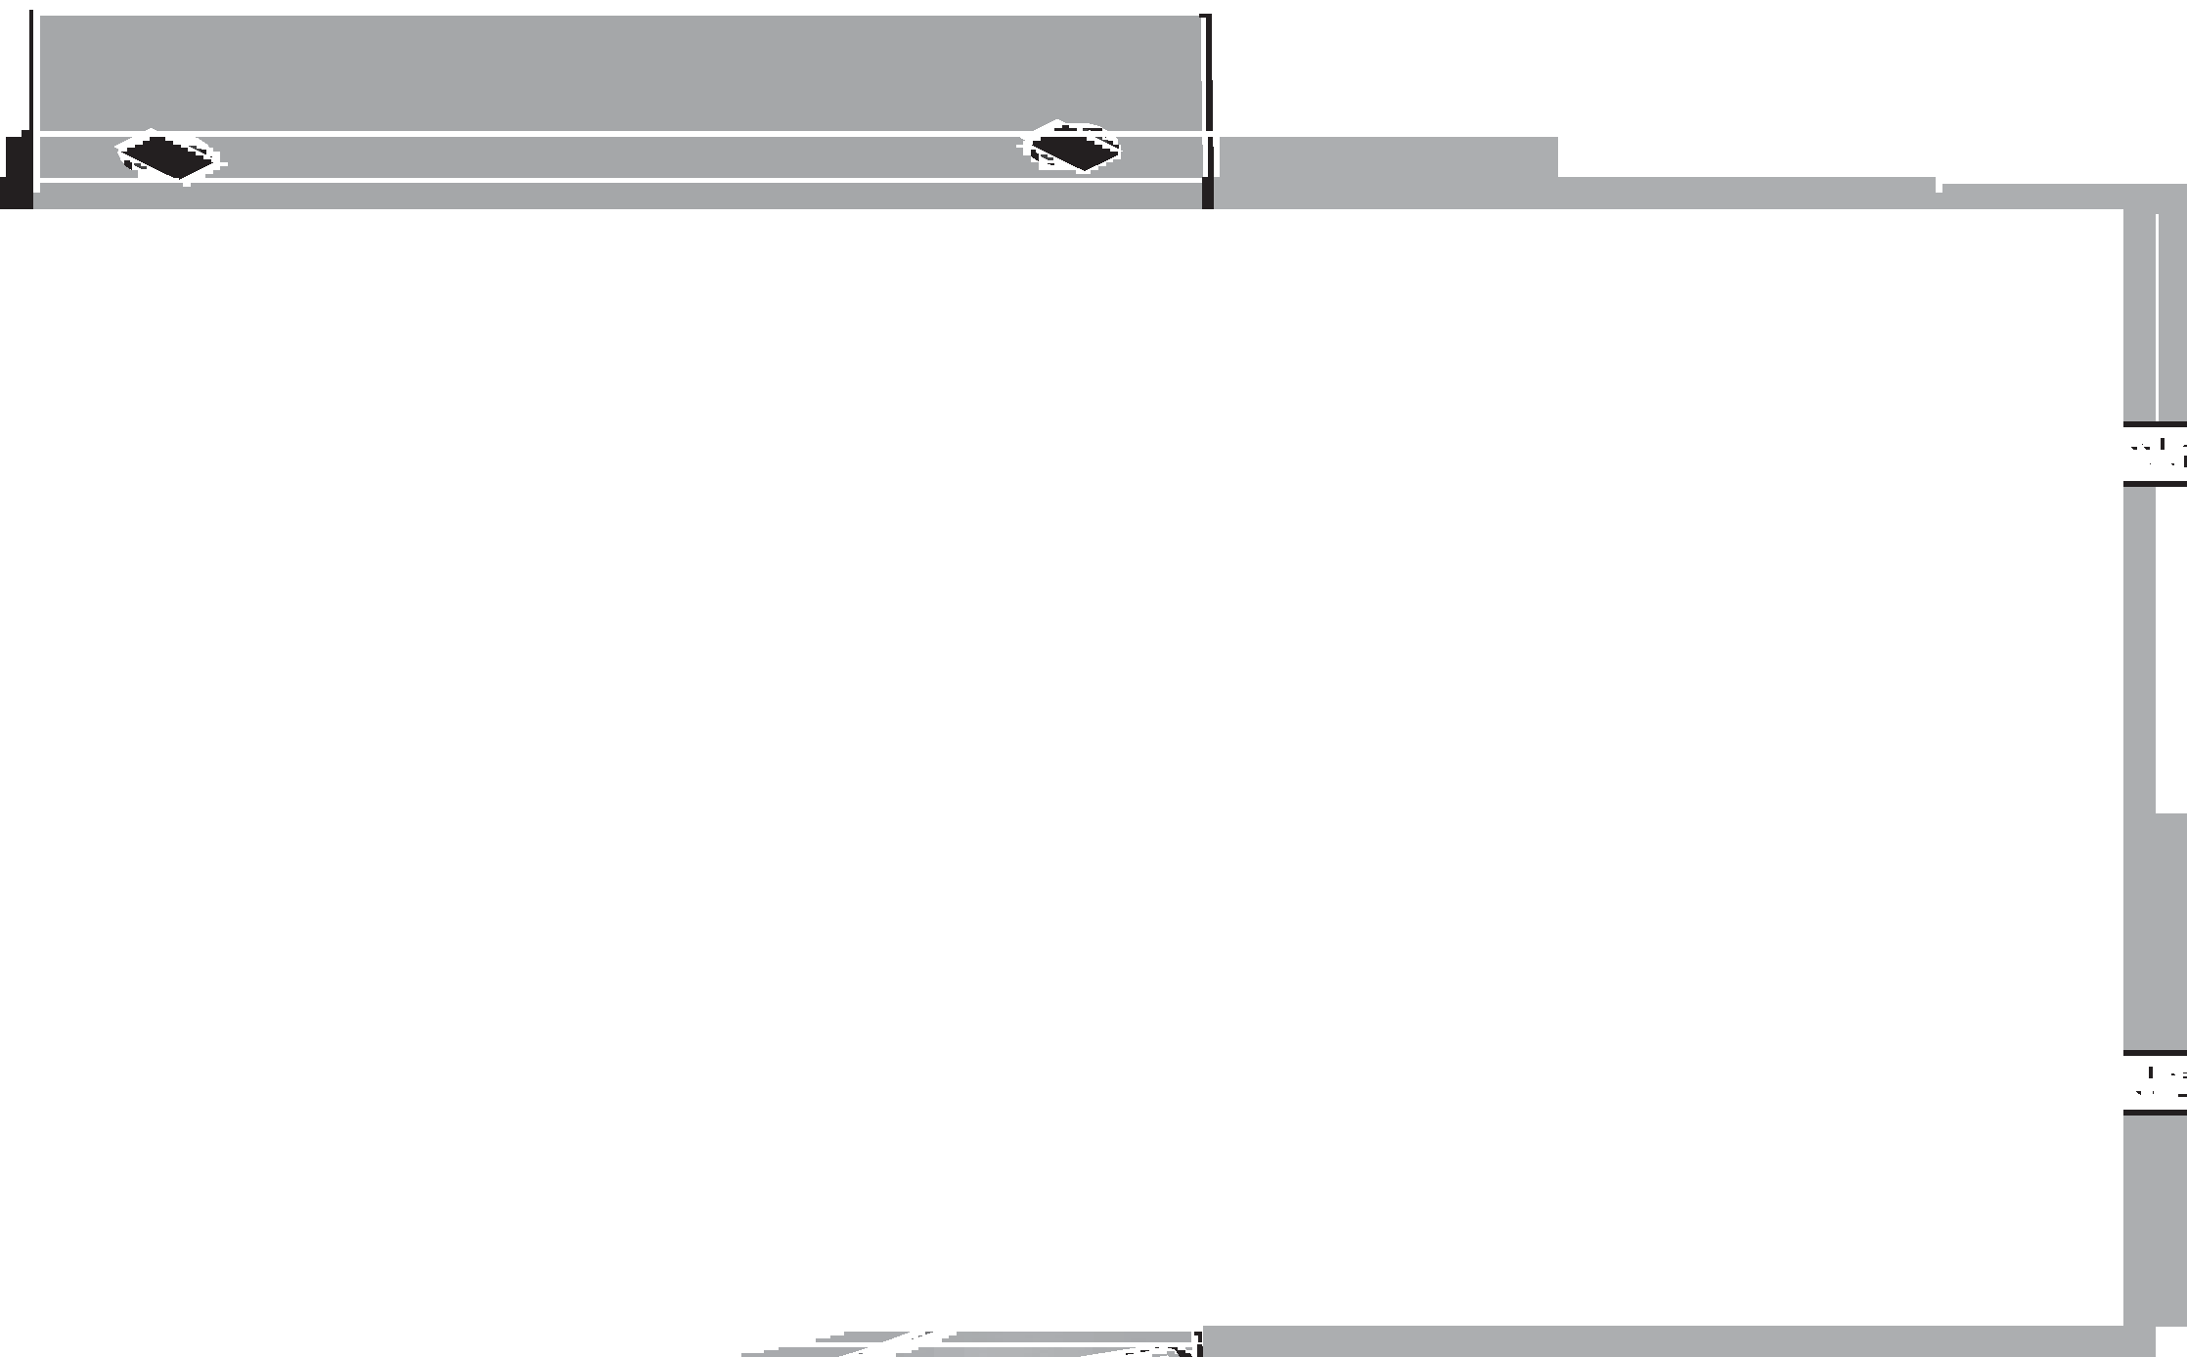







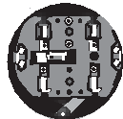


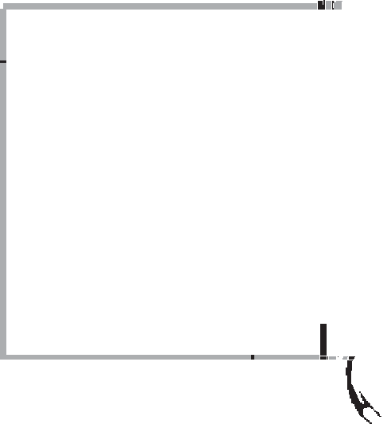










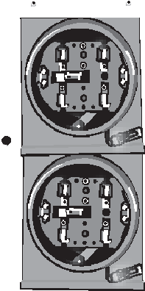

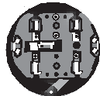















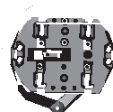



























Medición Uni-Pak
Además.de.los.enchufes.de.medidores.de.grupo.discutidos.anteriormente,. Siemens.ofrece.las.siguientes.opciones.para.medición multifamiliar
,.también.referido.como.medición de grupo.
. Medición Uni-Pak
. Power.Mod.Modular.Metering
Dosificación Uni-Pak.es.un.sistema.autónomo.con.dos.a.seis. compartimentos.del.medidor..
SERVICIO
DESCONECTAR
SERVICIO
DESCONECTAR
SERVICIO
DESCONECTAR
SERVICIO
DESCONECTAR
SERVICIO
DESCONECTAR
PELIGRO
Medición Uni-Pak
.
La.medición.Uni-Pak.funciona.en.una.fase.,.tres.hilos.
20/240.VAC.de.alimentación..Un.quinto.kit.de.accesorios.de.mordaza.está.disponible.para. use.cuando.la.energía.es.suministrada.desde.una.una.fase,.trifilar.
20/208Y..La.sección.de.tracción.acepta.ya.subterránea. o.conductores.aéreos.de.servicio.
Una.configuración.de.Uni-Pak.siempre.consiste.en.una.sección.de.tracción.de.servicios. con.orejetas.principales.o.terminaciones.de.espárrago,.de.dos.a.seis. 25.amp.meter. enchufes.(hasta.65,000.amp.de.clasificación.de.interrupción).o.200.amp. tomas.de.medidor.(hasta.00,000.amp.de.clasificación.de.interrupción),.inquilino. disyuntores, y un frente muerto flotante. Se encuentran disponibles cubiertas de medidor tipo anillo y sin anillo.
Debido a que este diseño limita el número de compartimentos de medidores, a.seis,.no.se.requiere.un.interruptor.principal.o.un.disyuntor.principal.para. cumplir con la.Código Eléctrico Nacional®.seis.regla.de.desconexión..
4

Slide 42





Sección de tracción
Centralmente
Situado
Neutral
Rompedores en ángulo
para un cableado más fácil
DISPOSICIÓN DE FASE DE TERMINAL DE LÍNEA
gastos generales o
Bajo tierra
Servicio
norte A
B
VEA LA ETIQUETA DEL DIAGRAMA DE
ADVERTENCIA DENTRO DE LA CUBIERTA DEL INTERRUPTOR PARA CURCUITOS DERIVADOS
Los cables de carga pueden salir
por atrás, por abajo o por arriba
Configuración Uni-Pak de cuatro posiciones
Una.característica.única.de.nuestros.dispositivos.Uni-Pak.estándar.es.el.ángulo. diseño.del.rompedor...El.ligero.ángulo.del.rompedor.reduce.la. tamaño.del.gabinete,.lo.que.ahorra.espacio.en.la.pared.y.reduce.el.peso..En.
Además,.el.ángulo.también.hace.que.el.cableado.del.interruptor.automático.
Las orejetas están incluidas en la medición Uni-Pak estándar y no se pueden cambiar.para.aumentar.el.tamaño.del.cable..Cada.unidad.tiene.un. diagrama de cableado en la cubierta interior que especifica el tamaño del cable y los accesorios disponibles. de.lo.indicado.en.el.esquema.de.cableado.anula.la.Siemens. garantía.
Las unidades Uni-Pak de 25 amperios aceptan disyuntores QP y 200 amperios. unidades.aceptan.interruptores.QPP..Todos.los.medidores.Uni-Pak.vienen.con. una.frente muerto flotante..El.frente.muerto.se.monta.sobre.el.interruptor. sección..Las.torsiones.en.el.frente.muerto.flotante.sirven.como.relleno. placas.para.evitar.el.acceso.a.componentes.vivos.al.instalar.un.
disyuntor de 00 amperios en lugar de un disyuntor de 200 amperios.
Disyuntor correctamente instalado (en
ángulo para facilitar el cableado)
Twist-outs eliminados y
frente muerto instalado
Cubierta de disyuntor instalada
(Tapa abierta)

Slide 43
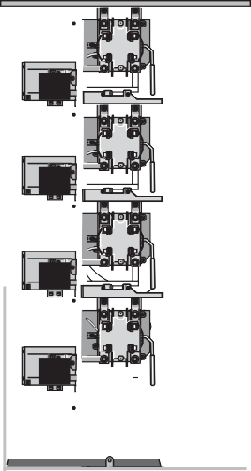
Las.cubiertas.del.medidor.y.las.cubiertas.del.interruptor.son.reemplazables.y.tienen. números.de.pieza.para.simplificar.los.pedidos..Kits.de.rieles.al ras.que.permiten. Los medidores Uni-Pak para montaje semiempotrado también están disponibles. por separado.
Hay.un.juego.de.espárragos.NEMA.disponible.para.permitir.que.la.medición.Uni-Pak. cumplen.los.requisitos.EUSERC..El.kit.de.espárragos.puede.instalarse.para. alimentación.aérea.o.subterránea.
Medición Uni-Pak sin anillo con derivación de palanca
Dosificación Uni-Pak sin anillo con derivación de palanca
.es.una.variación.del.diseño.de.medición.Uni-Pak.estándar..Este.nuevo.diseño.es. necesario.para.cumplir.con.el.requisito.de.derivación.de.palanca.de.muchos. utilidades..
Como.con.el.diseño.estándar,.la.dosificación.Uni-Pak.sin.anillo.con. las configuraciones de derivación de palanca tienen de dos a seis posiciones de enchufe. Sin embargo, todas las posiciones tienen una corriente continua de 200 amperios. nominal. (250.amperios.máximo).con.un. 00,000.amp.interrumpiendo. clasificación..Las.posiciones.están.etiquetadas.para.los.circuitos.de.Siemens.y.Murray. disyuntores..Las.opciones.de.clasificación.de.corriente.del.bus.son.400.o.600.amperios.
La.medición.Uni-Pak.sin.anillo.con.derivación.de.palanca.no.presenta. interruptores.angulados;.sin embargo,.el.amplio.espacio.entre.metros. permite.suficiente.espacio.para.doblar.alambres,.de.manera.que.las.unidades.son. fácil.de.cablear.como.el.dispositivo.de.medición.Uni-Pak.estándar.
Las.tomas.de.derivación.de.palanca.HQ.de.alta.calidad.vienen.con.una.quinta. mandíbula.instalada.en.la.posición.de.las.nueve.puntos..Los.neutros.están.centralmente. ubicados, y las orejetas de conexión a tierra son independientes para cada posición. Múltiples juegos de orejetas y juegos de bujes están disponibles.
Triturador de inquilinos
siemens o murray
200 amperios continuos
250 amperios máximo
IR de 100k amperios
Alta calidad Landis y Gyr
Bypass de palanca HQ
Generoso
Espacio de cableado
Centralmente
Situado
Neutral
Espárragos de 3/8” para
Orejetas instaladas en campo
Riel de montaje utilizado en la parte posterior
Para montaje rápido en la pared
(Almacenado para envío)
Barrera aislada
para seguridad adicional
Medición Uni-Pak sin anillo
con puentes de palanca

Slide 44
Se.incluyen manijas.a.cada.lado.de.la.caja.para.ayudar. elevación.y.montaje.de.la.unidad..Un.riel.de.montaje.en.la.parte.trasera.de.la. unidad.simplifica.la.instalación.
Los disyuntores QP y QPP se utilizan en Uni-Pak sin anillo. medición.con.derivación.de.palanca,.como.se.especifica.en.el.esquema.de.cableado. y.etiquetas.de.valores.de.serie.incluidas.en.la.cubierta.interior.de.cada. unidad..Estas.etiquetas.también.especifican.qué.hubs.y.lugs.se.pueden. usadas..Las.orejetas.no.están.incluidas.en.la.sección.de.tracción.y.deben. comprado.por.separado.

Slide 45









Slide 46





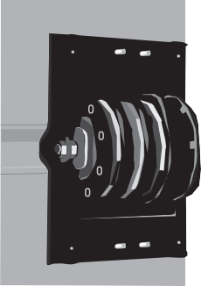
QuickSystem
Conexión rápida
QuickTorque
QuickBolt
QuickRoll
fase rápida
B
O
A
C
Power.Mod.tiene.una.combinación.única.de.cinco.ahorros.de.trabajo. características.para.ayudar.al.contratista.durante.la.instalación..Conocido. colectivamente.como.QuickSystem,.estas.características.incluyen:
Conexión rápida.-.un.punto.único.para.fase,.neutro,.y.tierra. conexiones
QuickTorque.-.un.diseño.de.tuerca.desprendible.que.hace.que.sea.fácil. conseguir el par de torsión adecuado
QuickBolt.-.pernos.cautivos.cargados.por.resorte.que.proporcionan.más. conexión.accesible.entre.armarios
QuickRoll.-.soportes.de.montaje.traseros.instalados.de.fábrica.con. ruedas.para.una.fácil.instalación.en.la.pared.y.alineación.
fase rápida.-.Tomas.de.medidor.individual.faseable.en.campo.que. agilizar.el.ordenamiento.y.el.equilibrio.de.fases
Conexión rápida.
QuickConnect.es.una.función.exclusiva.de.Siemens.que.ahorra.tiempo. al.proporcionar.una.única.conexión.para.fase,.neutro,.y.tierra,. todo.apretado.por.una.única.tuerca.que.es.accesible.externamente..
Los.bordes.biselados.en.el.QuickConnect.permiten.un.posicionamiento.fácil. de.la.articulación.

Slide 47







QuickTorque.
QuickTorque.es.una.función.exclusiva.de.Siemens.que.ahorra.tiempo. eliminando.la.necesidad.de.lecturas.de.torque..Al.apretar,. la.cabeza.exterior.se.gira.en.el.par.adecuado.para.la. conexión..La.tuerca.restante.permite.liberar.el.torque.si. se.requiere.mantenimiento.o.desmontaje.en.el.futuro.
QuickBolt
QuickBolt.es.una.función.exclusiva.de.Siemens.que.simplifica. instalación.de.módulos.adyacentes..Con.esta.característica,.los.pernos.son. retraído.hasta.que.las.aberturas.se.alineen.,.momento.que.los.resortes.empujan. los.pernos.pasan.y.mantienen.la.presión.mientras.las.tuercas.de.mariposa.están. conectado.y.apretado.
QuickRoll.
QuickRoll.es.una.función.exclusiva.de.Siemens.que.lo.hace.más.fácil. para.montar.los.módulos.en.una.pared..En.lugar.de.metal.raspando.metal,. QuickRoll.permite.que.el.módulo.se.deslice.hacia.el.riel.de.montaje.mediante. una.rueda.de.nylon.duradera.dentro.de.un.soporte.de.montaje.

Slide 48



















fase rápida
QuickPhase.proporciona.la.máxima.flexibilidad.al.permitir.que.cada. la.posición.individual.del.medidor.se.faseará.independientemente.según. a.las.necesidades.del.usuario.
A
Etapas
B
C
B
O
A
C
Modo de potencia adicional
Características
Power.Mod.tiene.muchas.características.diseñadas.para.acelerar.la.instalación.y.brindar.al
ejemplo,.un.espacio.generoso.de.canaletas,.una.placa.de.perforación.removible,. suelo.móvil.y.previsiones.neutrales,.y.una.lluvia.articulada. canal.simplifique.el.cableado.
Amplio espacio de canalón para el cableado.
Neutro móvil para
alimentación superior o inferior
La placa perforada se puede quitar para dejar espacio adicional para los cables
Las provisiones de suelo se pueden reubicar en la parte superior del recinto.
Canal de lluvia móvil

Slide 49




Cada toma de corriente de 225 amperios en una pila de medidores residenciales (tipo WMM) tiene una provisión para un enchufe de 2 polos y 225 amperios.
Circuito QS. interruptor..El.interruptor.QS.compacto.cuenta.con.un.diseño.de.cable.lateral. que.simplifica.el.cableado.al.eliminar.doblamientos.difíciles.del.cable..El.QS. el.disyuntor.está.disponible.con.valores.de.corriente.continua.de. 00.a.
225.amps.y.con.capacidades.de.interrupción.de. 0,000.a. 00,000. amperios
Si.se.desea,.un.bipolar,. El.disyuntor.de.25.amp.QP.puede.ser. instalado.en.una.ranura.del.disyuntor.principal.de.inquilino.de.225.amperios.sin. kits.de.conversión.o.placas.de.relleno.
2 polos, 125 amperios
Disyuntor QP
125 125
PRECAUCIÓN ! PRE PRECAUCIÓN
Disyuntor QS
225A

Slide 50


Módulos de modulación de potencia
Como.se.mencionó.anteriormente,.la.medición.modular.Power.Mod.incluye. una.variedad.de.tipos.de.módulos.que.pueden.configurarse.para.cumplir. una.amplia.gama.de.medición.de.grupos.residenciales.y.comerciales. aplicaciones..
Módulos de disyuntores estándar (tipo WB)
.están.diseñados.para.el.lado.de.la.línea. y.aplicaciones.del.lado.de.la.carga. de.200.a.2000.amperios.a.240. VAC.máx..Para. 200.amp.e.inferior. módulos,.compression.lug.landing. las almohadillas se.pueden.instalar.en.el.campo.y.
los.dispositivos.están.clasificados.para.sobrecarga.y. alimentación.subterránea.. 600-2000.amp. los.modelos.cuentan.con.alimentación.dedicada.a. minimice.el.ancho.y.venga.con. espárragos.instalados.de.fábrica.a.los.que. orejetas.mecánicas.o.de.compresión. se.pueden.instalar..Una.amplia.variedad. de.opciones.de.terminales.para.AL.y.CU.cable. están.disponibles.para.ayudar.a.minimizar.los.costos. y.personalice.el.módulo.a.su. especificaciones.
I
SOBRE
¹²⁰⁰ O
APAGADO
Módulos combinados de interruptor-pullbox compatibles con EUSERC (TypeWEB). están.diseñados.para.240.VAC.máx..en el lado de la línea,. aplicaciones.de.alimentación.inferior,.hasta. 200.amperios,. para.aquellas.áreas.que.suscriban.la. EUSERC.estándar,.requiere.compresión. orejetas,.o.requieren.compartimentos.separados.para. el.interruptor.y.los.terminales.del.lado.de.línea.
Los.pernos.con.patrón.de.espárrago.NEMA.II.son.estándar. en.cada.unidad.que.permita.compresión.o. uso.de.orejetas.mecánicas..Cada.módulo.cuenta.con.un. canaleta.desmontable.para.facilitar.la.extracción. el.conductor.de.tierra.a.través.del.tirón. sección..Se.incluyen.múltiples.terminales.de.tierra. con.todos.los.dispositivos.
I
SOBRE
¹²⁰⁰ O
APAGADO
.

Slide 51




Módulos de interruptores estándar (TypeWS)
están.diseñados.para.aplicaciones.del.lado.de.línea.y.del.lado.de.carga. desde.400.hasta. 200 amperios.
a.240.VAC.máx..Para.módulos.a. 800 amperios y menos, NEMA II.
los.pernos.con.patrón.de.espárragos.son.de.fábrica. instaladas.permitiendo.una.amplia.variedad.de. compresión.y.tornillo.mecánico. opciones
Los módulos de 400-800 amperios.tienen.la. característica.de.invertibilidad.exclusiva,. permitiendo.al.usuario.simplemente.girar. el.recinto.para.acomodar. alimentación.superior.o.alimentación.inferior..A.ancho. variedad.de.opciones.de.lug.para.AL.y. Los
cables CU están disponibles para ayudar. minimizar.los.costos.y.personalizar.la. módulo.a.sus.especificaciones..
Las.disposiciones.de.fusibles.clase.T.son.
estándar.
Módulos combinados Switch-Pullbox compatibles con EUSERC (tipo WES)
están.diseñados.para.240.VAC.máx.,.aplicaciones.de.línea,.alimentación.inferior,.arrib
a. 200.amperios,.para.aquellas.áreas.que. suscribirse.al.estándar.EUSERC.o. requieren.orejetas.de.compresión.
I
Onorte
OFF
¹²⁰⁰ O
Los.pernos.con.patrón.de.espárrago.NEMA.II.son. de.estándar.en.todas.las.unidades.que.permiten. el.uso.de.orejetas.de.compresión.o.mecánicas..
Cada.módulo.cuenta.con.una. canal.a.tierra.para.facilitar.la.tracción. el.conductor.de.tierra.a.traves.del. sección.de.tracción..Hay.múltiples.terminales.de.tierra. incluido.con.cada.dispositivo..Class.T. las.provisiones.de.fusibles.son.estándar.
5

Slide 52

Módulos de caja de derivación estándar (tipo WTB).están.diseñados.para. aplicaciones del lado de la línea, solo orejeta principal o del lado de la carga con alimentación remota. desde.400.hasta. 600 amperios. a.240.VAC..
Pernos.de.patrón.de.espárrago.NEMA.II. están.instalados.de.fábrica.habilitando. una.amplia.variedad.de.compresión. y.opciones.de.argollas.mecánicas..Todas. módulos.en.esta.familia.característica. la.función.exclusiva.de.invertibilidad,. permitiendo.al.usuario.simplemente.girar. el.recinto.para.acomodar. alimentación.superior.o.inferior..A.ancho. variedad.de.opciones.de.lug.para.AL.y. Los cables CU están disponibles para ayudar. minimizar.los.costos.y.personalizar.la. módulo.a.sus.especificaciones.
Módulos combinados Tapbox-Pullbox compatibles con EUSERC (tipo WET)
están.diseñados.para.240.VAC.máx.,.aplicaciones.de.línea,.alimentación.inferior,.arriba.
a. 200.amperios,.para.aquellas.áreas.que. suscribirse.al.estándar.EUSERC,. requieren.orejetas.de.compresión,.o.requieren. más.espacio.de.doblado.con.cable.que.un. caja.de.tomas.estándar..patrón.de.espárragos.NEMA.II. los.pernos.son.estándar.en.todas.las.unidades. permitiendo.compresión.o.mecánica. lug.use.

Slide 53






Pilas de medidores residenciales (tipo WMM).son. disponible en. 25.amp.y.225.amp.por.posición. módulos..De.dos.a.seis.posiciones. 25.amp.y. Las pilas de 225 amperios están disponibles en anillo y sin anillo. (con.o.sin.bypasses.de.bocina).versiones.
Los.módulos.con.trifásico.mediante.bus.tienen.la. La.función.QuickPhase..Los.módulos.de.225.amperios.usan.la. nuevo.interruptor.tipo.QS.que.elimina.múltiples. se.dobla.en.los.conductores.de.servicio.del.inquilino.y.permite.
conversión.de.25.amp.sin.la.necesidad.de.costos. kits.de.conversión.que.requieren.mano de obra.
Pilas de medidores comerciales (tipo WML).son. disponible.con.240.VAC.máx.,.monofásico.y. suministro.principal.inquilino.trifásico.. 00.amp. las.pilas.principales.de.inquilinos.trifásicos.están.disponibles. hasta.cuatro.posiciones..225.amp.monofásico.y. las.pilas.principales.de.inquilinos.trifásicos.están.disponibles. hasta.cuatro.posiciones..320.amp.trifásica. las.pilas.principales.de.inquilinos.están.disponibles.hasta.dos. posiciones.
Las.pilas.WML.utilizan.la.Landis.&.Gyr.type.HQ. bypass.de.palanca..Pilas.con.monofásicos.225. amp.provisions.se.pueden.convertir.a. 25 amperios sin.la.necesidad.de.costos.trabajos.intensivos. kits.de.conversión.
! ADVERTENCIA

Slide 54


Pilas de contadores comerciales compatibles con EUSERC con derivación de bloque de prueba con derivación de bloque de prueba (tipo WMT).están disponibles. con.monofásicos.y.trifásicos.inquilino. suministros.principales..225.amp.monofásico. y.las.pilas.principales.de.inquilinos.trifásicas.son. disponibles.hasta.tres.posiciones..Se apila.con. las.disposiciones.de.225.amperios.de.una.fase.pueden.ser. convertido a. 25.amp.sin.necesidad.de. costosos.equipos.de.conversión.que.requieren.mano de obra.
norte
L L
L L L L
I O
I O I O
norte A
norte A norte A
mi D
mi D mi D
norte
L L
L L L L
.
I O
I O I O
norte A
norte A norte A
mi D
mi D mi D
norte
L L
L L L L
I O
I O I O
norte A
norte A norte A
mi D
mi D mi D
K-Base.es.una.toma.de.medidor.atornillada.diseñada. y.proporcionado.exclusivamente.por.Landis.&.Gyr..
La.aceptación.de.servicios.varía.así.que. aprobación.previa.a.la.selección..Pilas de contadores comerciales con enchufes de contador de base K con enchufes de contador de base K (tipo WMK) están.disponibles.con.240.VAC. máx.,.monofásico.y.trifásico.inquilino. disposiciones.principales.
Apilamientos trifásicos de entrada, monofásicos de salida. utilice.la.toma.del.medidor.K5..Trifásico. las.pilas.de.entrada-salida.use.el.enchufe.del.medidor.K7.. Ambos.tipos.de.enchufes.están.disponibles.en.uno. configuraciones de posición 400 y 600 amperios. Los módulos K7 también están disponibles con dos posiciones.a.400.amperios.por.posición.
! ADVERTENCIA
400
400A

Slide 55








Configuración de módulo de potencia.
Los servicios públicos tienen diferentes requisitos en cuanto a la altura del equipo, la cobertura. y.tipos.de.derivación..Por lo tanto,.la.aceptación.de.la.servicio.público.debe.ser. obtenidos.antes.de.la.instalación.de.cualquier.módulo.
La.ilustración.siguiente.muestra.algunos.ejemplos.de.configuración.. También.son.posibles.otras.configuraciones..Para.simplicidad,.sólo.una. o.se.muestran.pilas.de.dos.metros.para.cada.configuración,.pero. se.pueden.agregar.sacos.de.medidor.adicionales.siempre.que.se.encuentre. y.las.especificaciones.del.dispositivo.principal.no.se.superan.
Pila de medidores
Pila de medidores
Pila de medidores
Entrante
Servicio
Entrante
Servicio
Entrante
Servicio
Tapbox
vía de autobús
Grifo
Apilar
Esta configuración no tiene desconexión principal y solo se puede usar si hay seis o menos desconexiones
Interruptor principal o
interruptor fusible
Interruptor principal o
interruptor fusible
Requiere un QuickConnect adicional
Pila de medidores
Pila de medidores
Pila de medidores
Entrante
Servicio
Entrante
Servicio
Espaciador
(cuando sea necesario)
Fusible Switch-Pullbox Requiere un QuickConnect adicional
Ejemplo de medición modular con entrada de servicio en el extremo de un área que requiere un espaciador
Interruptor principal
(1600-2000 amperios)
Configuración de alimentación central (entrada de servicio en el centro) Las configuraciones de alimentación central permiten una corriente total más alta siempre que la corriente en cualquiera de los lados del bus no supere la clasificación de corriente continua del bus de 1200 amperios
La.alimentación.de.servicio.para.una.configuración.de.medición.modular.puede.estar.activada.
al.final.de.la.configuración.o.en.el.medio.
Las.configuraciones.están.limitadas.por.los.valores.de.corriente.continua. para.el.dispositivo.principal.y.el.bus.cruzado..Todos.los.buses.cruzados.son. aluminio.con.un. 200.amp.corriente.continua.nominal..Para. en.las.aplicaciones.de.alimentación.central,.la.corriente.total.en.el.dispositivo.principal. puede.exceder. 200 amperios, si el dispositivo principal está clasificado en consecuencia, pero.la.corriente.del.bus.cruzado.en.cualquier.lado.del.dispositivo.principal. No puedes exceder. 200 amperios.

Slide 56
Las cajas de derivación tienen provisiones para lengüetas instaladas en el campo para las conexiones entrantes. y.los.conductores.de.salida..Estos.módulos.deben.utilizarse.para. alimentación.de.servicio.subterráneo.cuando.las.autoridades.de.inspección.exijan. el.servicio.que.se.dividirá..Las cajas de paso.no.tienen.una.cruz.horizontal. bus..Si.se.necesita.un.bus.transversal,.un.tapbox.(tipo.WTB.o.WET). debería ser usado.
Comúnmente, se requiere un espaciador entre una pila de medidores y el módulo de desconexión principal. (o.tapbox).para.una.instalación.EUSERC. cuando sea necesario.
200.a. Los módulos de disyuntores estándar de 200 amperios aceptan una combinación. alimentación,.permitiendo.que.los.conductores.de.servicio.entren.en.la.parte.superior.o.inferior. de.la.caja.. Módulos.de.interruptor.estándar.de.600.a.2000.amperios. interruptor.de.alimentación.superior.o.inferior..de.400.a.800.amperios. los módulos.son.invertibles.para.alimentación.superior.o.inferior.. 200.amp. los.interruptores.son.solo.de.alimentación inferior..Todas.las.cajas.de.tomas.estándar.son. invertible.para.alimentación.superior.o.inferior..Las.unidades.invertibles.vienen.con.dos. conjuntos.de.dos.QuickBolts.en.ambos.lados.de.la.unidad..Los.QuickBolts. en.el.lado.izquierdo.se.puede.quitar.quitando.los.dos.montajes. tornillos.en.cada.ensamblaje.QuickBolt.
Una.caja.de.tomas.estándar.(tipo.WTB).o.un.módulo.de.interruptor.automático.(tipo. WB).puede.usarse.como.un.módulo.de.entrada.de.servicio.o.un.lado.de.carga. alimentación.para.equipo.remoto..Un.QuickConnect.adicional.debe. pedir.cuando.estos.dispositivos.estén.instalados.en.el.lado.de.carga.para. equipo.remoto.de.alimentación.
Los tapboxes.proporcionan.una.conexión.directa.al.bus.cruzado.y.no. no.proporcionar.ninguna.protección.contra.sobrecorriente..Una.caja.de.derivació ser.utilizado.para.alimentar.un.módulo.de.dispositivo.principal. (tipos.WS,.WB,.WES,.o. WEB).
Todas las barras horizontales de la pila de medidores deben coincidir con la salida. (trifásico.o.monofásico).del.módulo.de.desconexión.principal.
Cada.pila.de.medidores.viene.con.un.QuickConnect.y.un.montaje. carril..Se.necesita.una.conexión.rápida.para.cada.conexión.de.autobús.transversal.
Pida.un.disyuntor.principal.inquilino.para.cada.posición.del.medidor.. Los.disyuntores.deben.coincidir.con.el.enchufe.del.medidor. (monofásico.o.trifásico)..Consulte al.catálogo.de.Speedfax.para.disyuntores. información.de.calificación.de.la.serie.

Slide 57


Ejemplos de configuraciones incorrectas
Pila de medidores
Pila de contadores Pila de contadores
Entrante
Servicio
Entrante
Servicio
Tapbox
Tapbox
Interruptor principal o
interruptor fusible
Una caja de derivación conecta directamente el servicio entrante al bus cruzado, sin pasar por el dispositivo de protección del circuito principal
Disyuntor principal del arrendatario
Violación de la regla de las seis desconexiones: sin dispositivo de
protección del circuito principal y más de seis disyuntores principales del inquilino
Reseña 4
. . Uni-Pak.Metering.es.un.sistema.independiente.con.dos. a. .compartimentos.de.medidor.
2.. El.diseño.de.dosificación.Uni-Pak.estándar.presenta. interruptores.para.un.cableado.más.fácil.y.pueden.tener.un. . bypass..La.medición.Uni-Pak.con. .bypass.no. no.tener.rompedores.angulados.
3.. El.Power.Mod.QuickSystem.incorpora.la. siguientes.cinco.características.de.ahorro.de.trabajo:. ,.
. ,. ,.y.
4.. La.medición.modular.Power.Mod.tiene.un.bus.transversal.de.aluminio. con.un. .amp.clasificación.de.corriente.continua..El. el.bus cruzado.para.un.módulo.está.conectado.al.bus.cruzado. del.próximo.módulo.por.un. ..
4.. Cada.toma.de.225.amperios.en.un.residencial.Power.Mod. la.pila.de.medidores.(tipo.WMM).tiene.una.disposición.para.
.disyuntor;.sin embargo,.un.disyuntor de 2 polos. 25 amperios
.el.interruptor.automático.puede.instalarse.sin.un. kit.de.conversión.o.placa.de.relleno.
5.. Un.módulo.Power.Mod. .no.puede.utilizarse.para.alimentar. los.interruptores.automáticos.o.los.módulos.de.interruptores.con.fusibles.por.que.los. la.corriente.del.bus.cruzado.pasaría.directamente.a.la. pilas.de.medidores,.pasando.por.el.dispositivo.de.protección.del.circuito.

Slide 58
Revisar las respuestas
Opinión 1.
) . Autónomo, clasificado por transformador, 2) cuádruple, 3) monofásico. trifásica;.4).alambre lateral;.5).derivación.
Revisión 2
.
Reseña 3
) . 200;.2).320,.200;.3).seis,.dos,.tres;.4).20,.80;
5).medición.de.rango.extendido.
) . medidor.principal,.EUSERC.medidor.principal,.medidor.centro.de.carga. combinación.y.combinación.del.centro.de.carga.del.medidor.EUSERC; 2).EUSERC;.3).medidor.principal;.4).medidor.centro.de.carga.combinación; 5).seis;.6).alimentación;.7).servicio.combinado.superior- inferior,.lado.ambos,.servicio.superior.debajo.aéreo;.8).lado.a.lado.entre los -espárragos,.sobre-debajo.entre-los- espárragos,.lado.a.lado.a.carga.completa. centro,.y.lado.a.400.amp.
Reseña 4
.
.
) . seis;.2).bocina,.palanca;.3)QuickConnect,.QuickTorque,.QuickBolt, Quick.Roll,.QuickPhase;.4). 200,.Conexión rápida;.5).QS,.QP; 6).tapbox.

Slide 60

Examen final
Antes.de.realizar.el.examen.final,.le.recomendamos.que.borre. los.archivos.temporales.de.internet.desde.el.navegador.web.de.su.computadora.. Para.la.mayoría.de.las.versiones.de.explorador de Internet,.usted.puede.hacer.esto. seleccionandoopciones de Internet.desde el.Instrumentos.menú.y.luego. haciendo.clic.en.la.Borrar archivos.si.no.realiza.esto. paso,.usted.puede.ver.una.puntuación.de.0%.después.de.enviar.su.examen.para. clasificación
El.examen.final.de.este.curso.está.disponible.en.línea.en. http:// www.usa.siemens.com/step..Esta.página.web.proporciona. enlaces.a.todos.nuestros.cursos.en.línea.quickSTEP..Para.completar.el. examen.para.este.curso,.haga.clic.en.el.Conceptos básicos del equipo de montaje de medidores.Enlace..
A continuación,.mueva.el.ratón.hacia.la.izquierda.para.que.la.navegación. barra.aparecerá.y.seleccione.la.Examen final.enlace..El.examen.final. página.aparecerá.
Después.de.completar.el.examen.final,.haga.clic.en.el.calificar el examen.en.la.parte.inferior.de.la.página..Su.puntaje.en.el.examen. se.mostrará.junto.con.las.preguntas.que.se.olvidó..
Si.obtiene.una.puntuación.de.70%.o.mejor.en.el.examen,.se.darán.dos. opciones.para.mostrar.e.imprimir.un.certificado.de.finalización.. El.
Imprimir certificado.opción.le.permite.mostrar.e.imprimir. el.certificado.sin.guardar.su.puntuación.en.nuestra.base.de.datos.y. el. Guardar puntuación.opción.le.permite.guardar.su.puntaje.y. mostrar.e.imprimir.su.certificado..La opción Guardar puntuación está pensada principalmente para que la utilicen nuestros distribuidores y empleados de Siemens.

